Slide 1
Physique des Semiconducteurs
P. Lorenzini
Polytech’Nice Sophia
Dept. Électronique

Slide 2
Objectifs du cours
Comprendre l’intérêt des semi-conducteurs dans la fabrication des composants électroniques
Maîtriser des mécanismes de transports électroniques et des phénomènes physiques régissant le fonctionnement des composants discrets de l’électronique.
Maitriser le fonctionnement DC et AC de la jonction PN

Slide 3
Plan du cours (18 h – 2 contrôles min)
Structure cristalline et cristallographie
Diffraction d’une onde par un cristal
mécanique quantique / ondulatoire : l’équation de Schrödinger
Les électrons quasi libres : le modèle de Sommerfeld
Les électrons dans une structure périodique : le modèle de Bloch – Brillouin
Courant dans les solides : cas particulier des semi-conducteurs mécanique statistique : la fonction de Fermi Dirac et la fonction de Maxwell – Boltzmann
Semi-conducteur à l’équilibre
Dopage des semi-conducteurs
Semi-conducteur hors équilibre: courant dans les semi-conducteurs Jonction PN

Slide 4
Références bibliographiques
  C. Kittel, « physique de l’état solide », dunod université, 5° ed., 1983
  H. Mathieu, « Physique des semiconducteurs et des composants électroniques », dunod, 5° ed., 2004
  J. Singh, « semiconductors devices: an introduction »,Mc.Graw Hill, 1994
  D.A.Neamen, « semiconductor physics and devices: basic principles », Mc.Graw Hill, 2003
  Cours de Physique des semiconducteurs, Pr. Rouzeyre, Université de Montpellier II, 1985
  McMurry and Fay, « Chemistry », Prentice Hall; 4th edition (April 7, 2003) ( les figures du chapitre 1 proviennent majoritairement de cet ouvrage)

Slide 5
Chapitre 1
Liaison cristalline et cristallographie

Slide 6
structure cristalline et cristallographie
États cristallin et amorphe
Liaisons cristallines
Géométrie des cristaux
Diffraction cristalline - Réseau réciproque

Slide 7
États cristallin et amorphe
  amorphe ⬄ verre
  cristalin ⬄ quartz, SiO₂
  Distinction:
    Au niveau macroscopique:
      Si on élève la température du verre, on observe un passage progressif de l'état solide à l'état de liquide sans palier.
      Pour un cristal, on observe un palier de température dû à une coexistence (changement) de phase.
    Au niveau microscopique:
      Amorphe : répartition aléatoire des atomes
      Cristalin : répartition périodique dans l'espace des atomes.

Slide 8
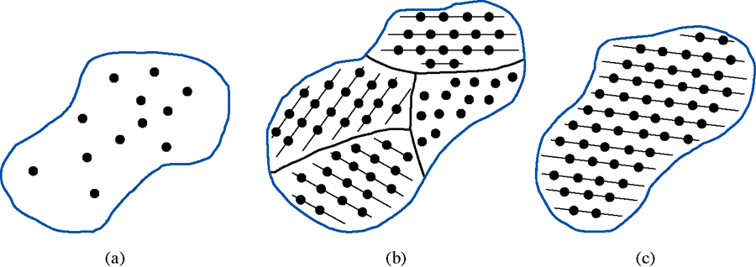
États cristallin et amorphe
(D’après Neamen)
Amorphe
(pas d’ordre)
Polycristallin
(ordre à courte portée)
Cristallin
(ordre à longue portée)

Slide 9
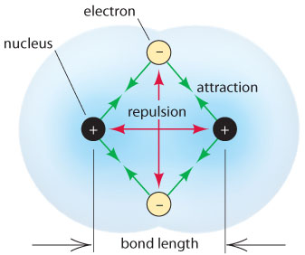
La liaison cristalline
Quelles sont les forces qui permettent aux atomes de se lier entre eux et de former telles ou telles structures?
Plusieurs paramètres/effets à prendre en compte:
  Garder les ions chargés positivement éloignés les uns des autres
  Garder les électrons chargés négativement éloignés les uns des autres
  Garder les électrons proches des ions
  Minimiser l’énergie cinétique des électrons
  en les répartissant
Le but :

Slide 10
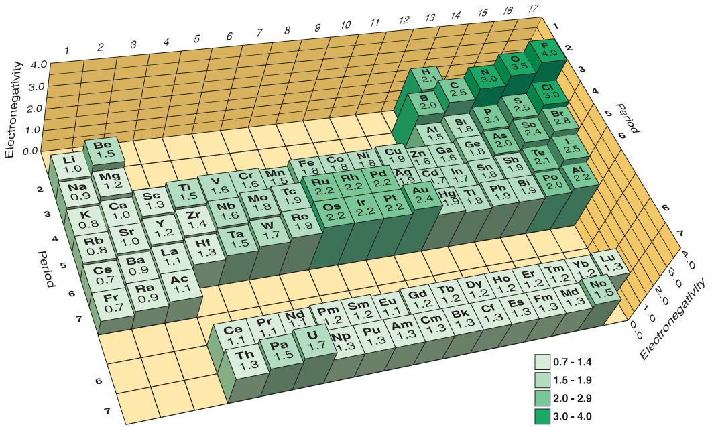
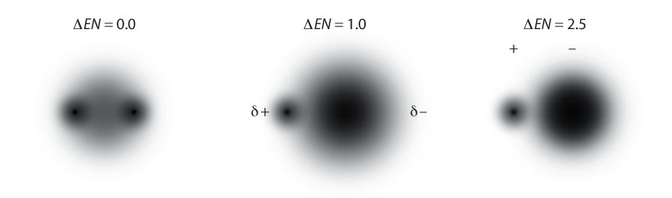
Electronégativité
Electronegativité: c’est la capacité d’un atome à attirer les électrons mis en commun dans une liaison chimique.
La différence d’électronégativité ΔEn entre deux atomes liés peut être nulle, faible ou grande.
ΔEN ~ 0: les électrons sont égalements répartis
ΔEN ~ 1: les électrons sont plus proches de l’atome le plus électronégatif.
ΔEN est élevée, les électrons sont peu partagés (pas mis en commun)

Slide 11
La liaison cristalline
4 principaux types:
  Liaison métallique
  Liaison covalente
  Liaison ionique
  Liaison de Van der Waals (gaz rares) ou liaison moléculaire
Un point commun:
  Les atomes essayent d’avoir leur dernière couche électronique vide ou complète !

Slide 12
La liaison métallique
La majorité des éléments chimiques ont un comportement métallique plus ou moins marqué.
Construite à partir d’éléments ayant peu d’électrons de valence /à leur période ou niveau d’énergie
Exemple:
  Sodium (Na) ⬄ 1s²2s²2p⁶3s¹
  Cuivre (Cu)⬄ 1s²2s²2p⁶3s²3p⁶3d¹⁰4s¹

Slide 13
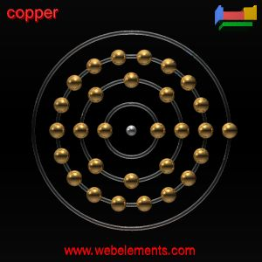
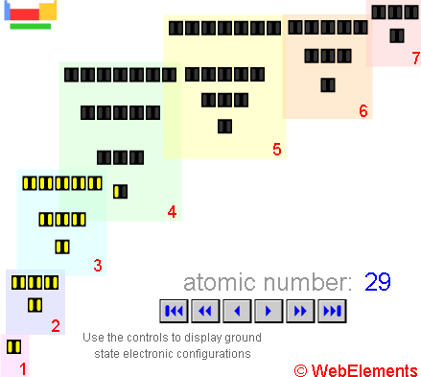
La liaison métallique : le cuivre
Configuration du Cu
(1s²2s²2p⁶3s²3p⁶3d¹⁰4s¹)

Slide 14
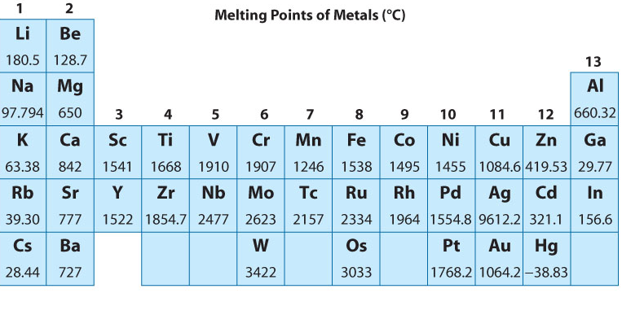
La liaison métallique
Les électrons périphériques sont très peu liés à l’atome
L’atome « libère » facilement ce(ces) électron(s)
Les noyaux constituent alors un ensemble de charges positives ⬄ ions positifs à couche externe saturée
La cohésion est assurée par le nuage électronique chargé négativement
Force de cohésion ⬄ attraction Coulombienne
Liaisons « plutôt » faibles ⬄ matériaux moins durs et fusion à basse Température

Slide 15
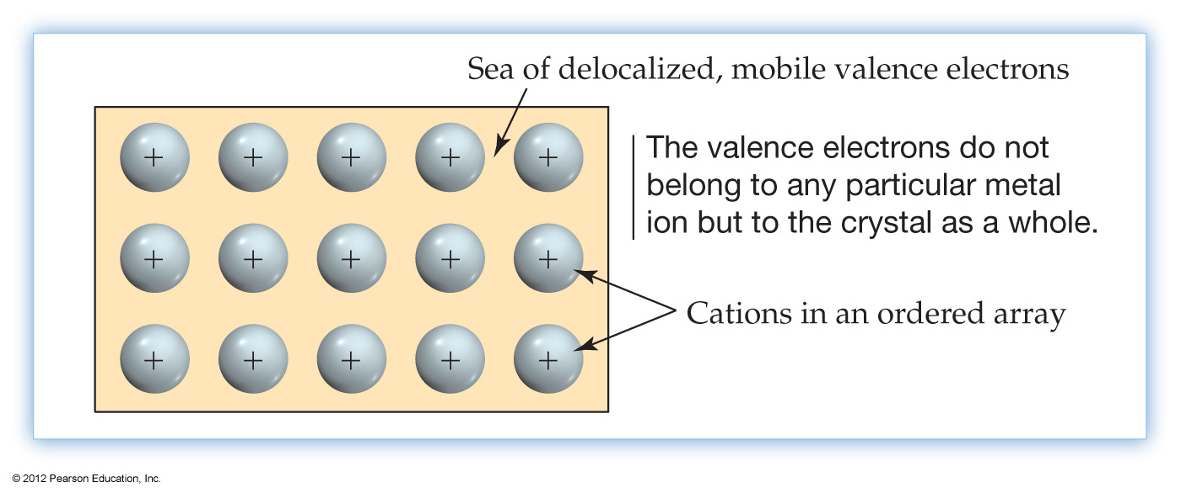
Metallic bond
Electron-Sea Model: A metal crystal is viewed as a three-dimensional array of metal cations immersed in a sea of delocalized electrons that are free to move throughout the crystal.

Slide 16
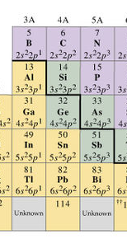
La liaison covalente
Les cristaux appartiennent à la colonne IV du tableau périodique
Liaison du même type que la liaison hydrogène
L’Hydrogène:
  1 électron périphérique
  Pour compléter sa couche, il accepterait « bien » un deuxième électron
  Un deuxième atome d’H va permettre de mettre en commun leur électron périphérique
  On obtient la molécule H₂
H
+
H
H
H
H₂

Slide 17
La liaison covalente
Exemple :le Silicium
  4 électrons de valence
  Il « manque » 4 électrons de valence pour compléter sa couche externe
  Il suffit de « rapprocher » 4 autres Silicium
Si
Si
À la différence de H₂, une fois les liaisons saturées, les 4 autres Si ont encore des liaisons « pendantes » ⬄ ce processus peut continuer ⬄ on forme alors un cristal.
Si
Si
Si
!
Si

Slide 18
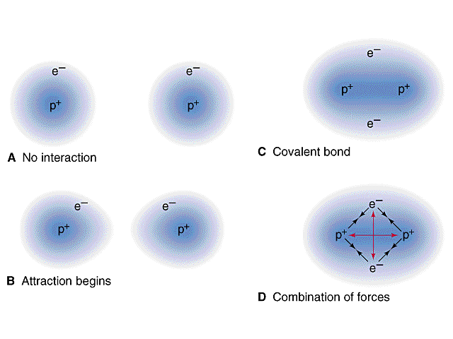
La liaison covalente
Énergie plus faible si les électrons se « baladent » autour des 2 noyaux
On peut obtenir le même type de résultats avec des composés II-VI ou encore III-V.(voir la suite)

Slide 19
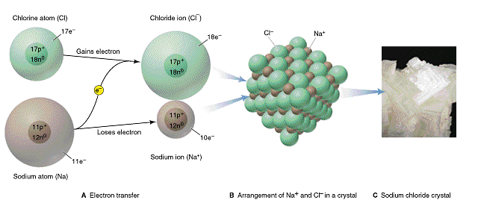
Liaison ionique
Association d’un élément chimique fortement électronégatif ( 7e⁻) et d’un élément fortement électropositif (1e⁻): ex NaCl
L’électronégatif accepte un e⁻ et devient un ion négatif (Cl⁻) , l’électropositif cède son e⁻ et devient un ion positif (Na⁺)
3s²3p⁵
3s¹
(D’après McMurry and Fay)

Slide 20
Liaison ionique
La force de cohésion est due à l’attraction Coulombienne des deux ions ⬄ liaison ionique
En fait, liaison « identique » à la liaison covalente sauf que les atomes sont très différents (pas la même colonne)
La frontière covalente/ionique n’est pas brutale: dépend de la nature électronique des éléments associés
  Col I – VII ⬄ essentiellement ionique
  Col II-VI ⬄ 80% ionique 20% covalente (CdTe)
  Col III-V ⬄ 60% ionique 40% covalente (GaAs, GaP, InP)
  Col IV-IV ⬄ essentiellement covalente (Si, Ge)

Slide 21
Liaison ionique
L’électron libéré par le métal Alcalin (Na) est piégé par l’Halogène (Cl)
Aucun électron libéré dans le réseau
En général les cristaux ioniques sont isolants
Liaison entre atomes très forte ⬄ cristaux très durs

Slide 22
Liaison de type Van der Waals
Ceux sont les cristaux les plus simples
La distribution électronique = atome libre
Couches électroniques déjà saturées (col. VIII)
Les atomes s’empilent de façon la plus dense possible
Énergie de liaison très faible (qq % de l’énergie d’ionisation de l’atome)⬄ cristaux fondent à basse température
Responsable de la cohésion des molécules

Slide 23
Géométrie des cristaux
Un cristal est constitué par la répétition périodique d’un motif cristallin: c’est la base du réseau.
  pour le Silicium,Ge base : 1 seul atome
  Pour le GaAs base : 2 atomes
  Pour un crist. moléculaire base : Protéine 10⁴-10⁵ at.
On décrit la structure périodique par un réseau: le réseau cristallin
À 2 Dim: Réticule (net) ⬄ réseau plan
À 3 Dim: Réseau (Lattice ) ⬄ réseau 3D

Slide 24
Géométrie des cristaux
+
=
Lattice
(réseau)
Basis (base):
a building block of atoms
Crystal structure
(structure cristalline)

Slide 25
Géométrie des cristaux
Δ ⬄ directions
Postulat de Bravais: il existe dans le cristal un ensemble de points P_{n} qui ont exactement le même environnement microscopique que P₀ (le pt origine) ie que le paysage atomique vu de P_{n} est le même qu’en P₀ en grandeur et en direction. Cet ensemble de points est un ensemble de points congruents ou sommet du réseau
Réseau de Bravais: c’est un échantillon de réseau qui montre toutes les translations du réseau. Il y en a 14 différents
Δ₁
Δ’
Δ’’
Δ₂
P₀
P₁’
P_{n}
P₁
P₂

Slide 26
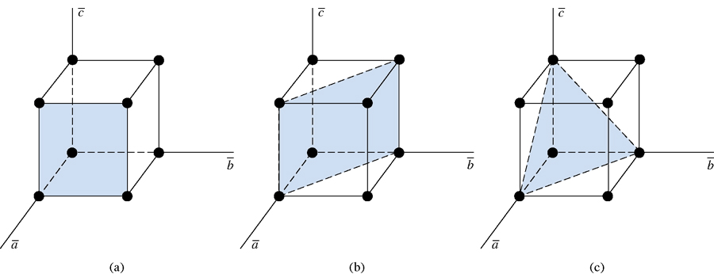
Repérage des plans cristallins
  Repérage des plans cristallins: les nœuds du réseau peuvent être regroupés sur des ensembles de plans // et équidistants: les plans réticulaires ( dans notre cas, les plans qui contiennent les atomes du réseau)
  Méthode :
    coordonnées des intersections des plans avec les directions cristallines
      x₁ (distance / origine = x₁.a ) en unité de a
      x₂ (distance / origine = x₂.b ) en unité de b
      x₃ (distance / origine = x₃.c ) en unité de c
    Prendre les inverses
    Prendre les plus petits entiers dans le même rapport
    Exemple:
      x₁=4, x₂=1, x₃=2
      ¼ , 1, ½
      1,4,2 (h,k,l) =(1,4,2)
      Nota : si un des indices est négatif, on ajoute une barre sur le dessus
      h,k,l constituent les indices de Miller

Slide 27
Plan cristallin d’indices (h,k,l)
A₁, A₂, A₃ : 3 nœuds ⬄ plan réticulaire π d’indices (hkl).
Valeurs de p₁=?, p₂=?,p₃=?
Équation d’un plan:
Soit encore:
z
3
Plan π
A₃
2
y
A₂
A₁
1
x
En utilisant les indices de Miller, on arrive (coord. numériques)à : . Si N=2, le plan π est le 2° plan d’indices (h,k,l) après l’origine

Slide 28
Plan cristallin d’indices (h,k,l)
Un plan réticulaire (hkl) est défini par une équation:
Coordonnées vraies donc
Ce polynome peut prendre toutes les valeurs entières sucessives <0,>0 et 0, ie s<0, >0 et 0
  s=0 ⬄ plan passant par l’origine
  s=N ⬄ plan coupant x en ? , y en ? , z en ?
  Exemple : plan qui coupe x en 3a, y en 2b, z en 2c ⬄ equation du plan?
u,v,w entiers quelconques
h,k,l entiers premiers entre eux
u,v,w coordonnées numériques des nœuds

Slide 29
Directions cristallines
  Toute droite passant par 2 nœuds du réseau définit une direction cristalline. On peut la repérer par trois indices h,k,l plus petits entiers ayant même rapport entre eux que les composantes d’un vecteur colinéaire à la droite.
  Notation: [h,k,l]
  Cas particulier: une direction [h,k,l] est orthogonale au plan de même indices (h,k,l) ou encore [h,k,l] est le vecteur axial du plan (h,k,l) .

Slide 30
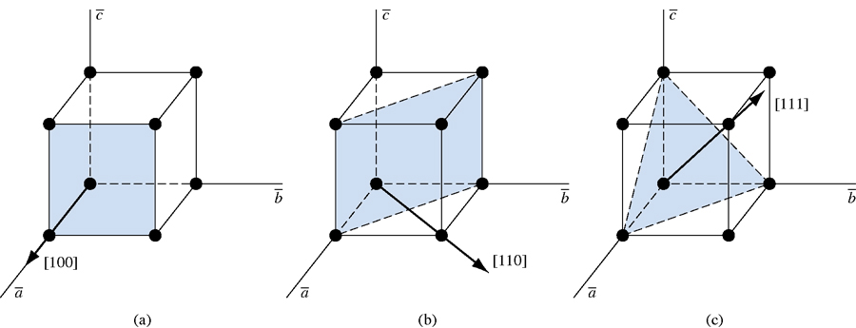
Indices de Miller (suite)
Permet de définir des directions cristallines et l’orientation de plans cristallins:
(a,0,0) ou (1,0,0)
(D’après McMurry and Fay)

Slide 31
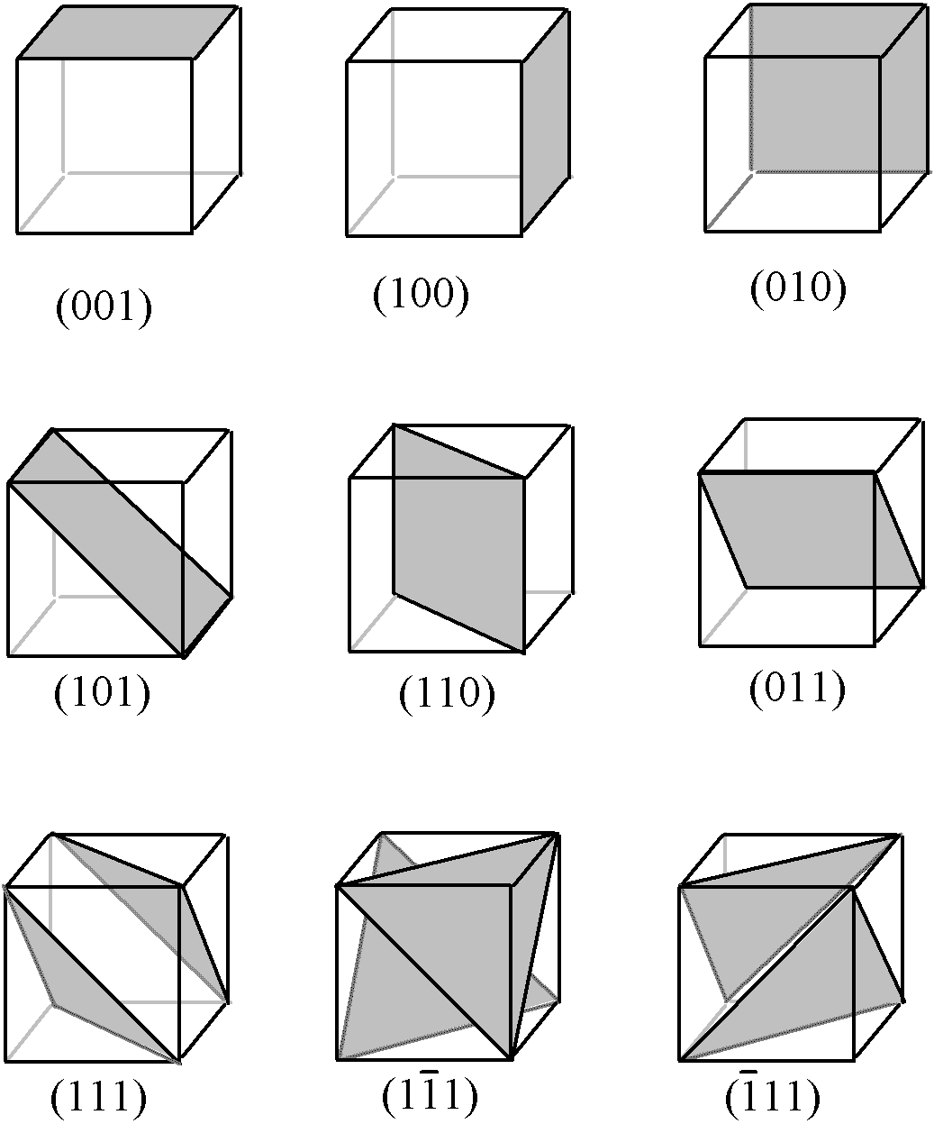
Exemples de plans dans un cristal cubique.
(D’après McMurry and Fay)
z
y
x

Slide 32
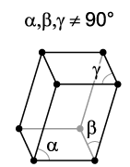
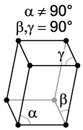
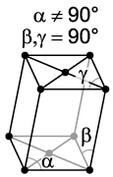
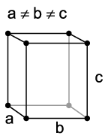
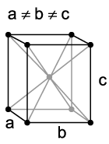
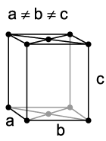
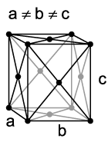
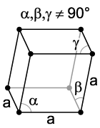
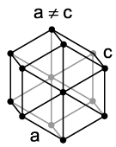
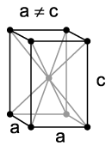
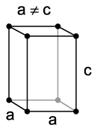
Les différentes structures cristallines
Triclinique
Monoclinique
Monoclinique
centré
Orthorhombique
Orthorhombique
centré
Orthorhombique
base centrée
Orthorhombique
faces centrées
Hexagonal
Tétragonal
Rhomboédrique
Tétragonal
centré

Slide 33
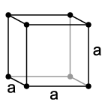
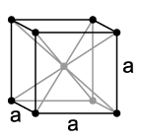
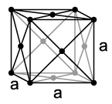
Les différentes structures cristallines
Cubique simple
(cs)
Cubique centré
(cc)
Cubique faces centrées
(cfc)

Slide 34
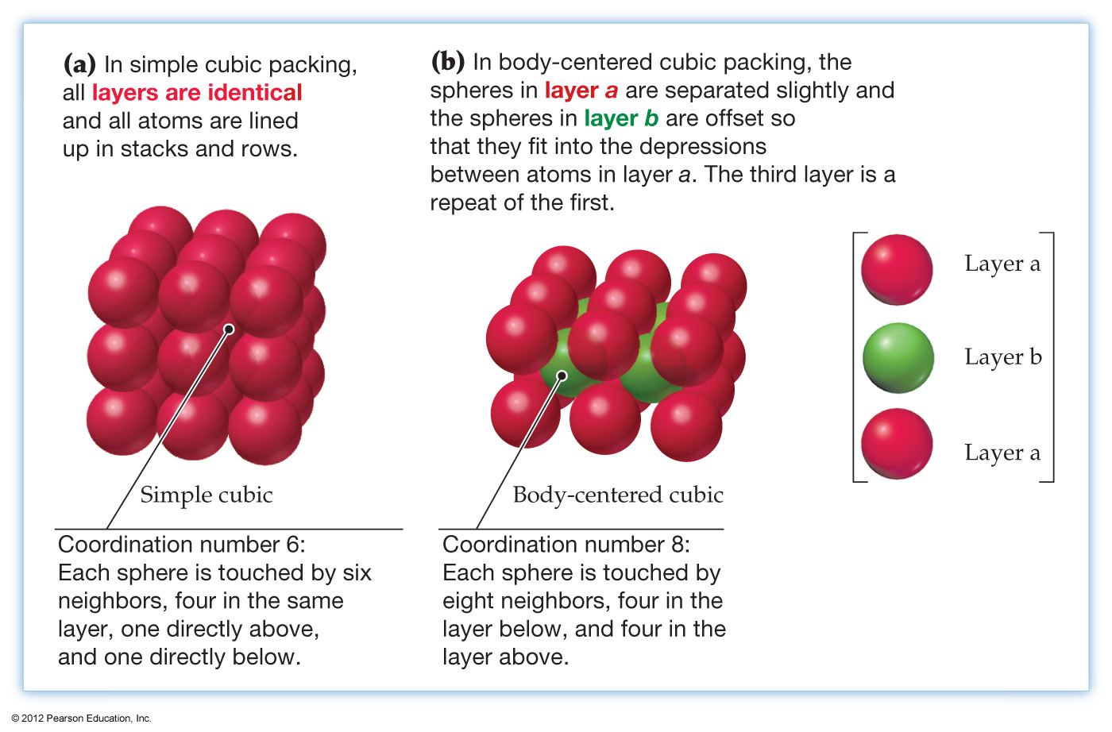
Les différentes structures cristallines: notion de multiplicité de la maille
(D’après McMurry and Fay)

Slide 35
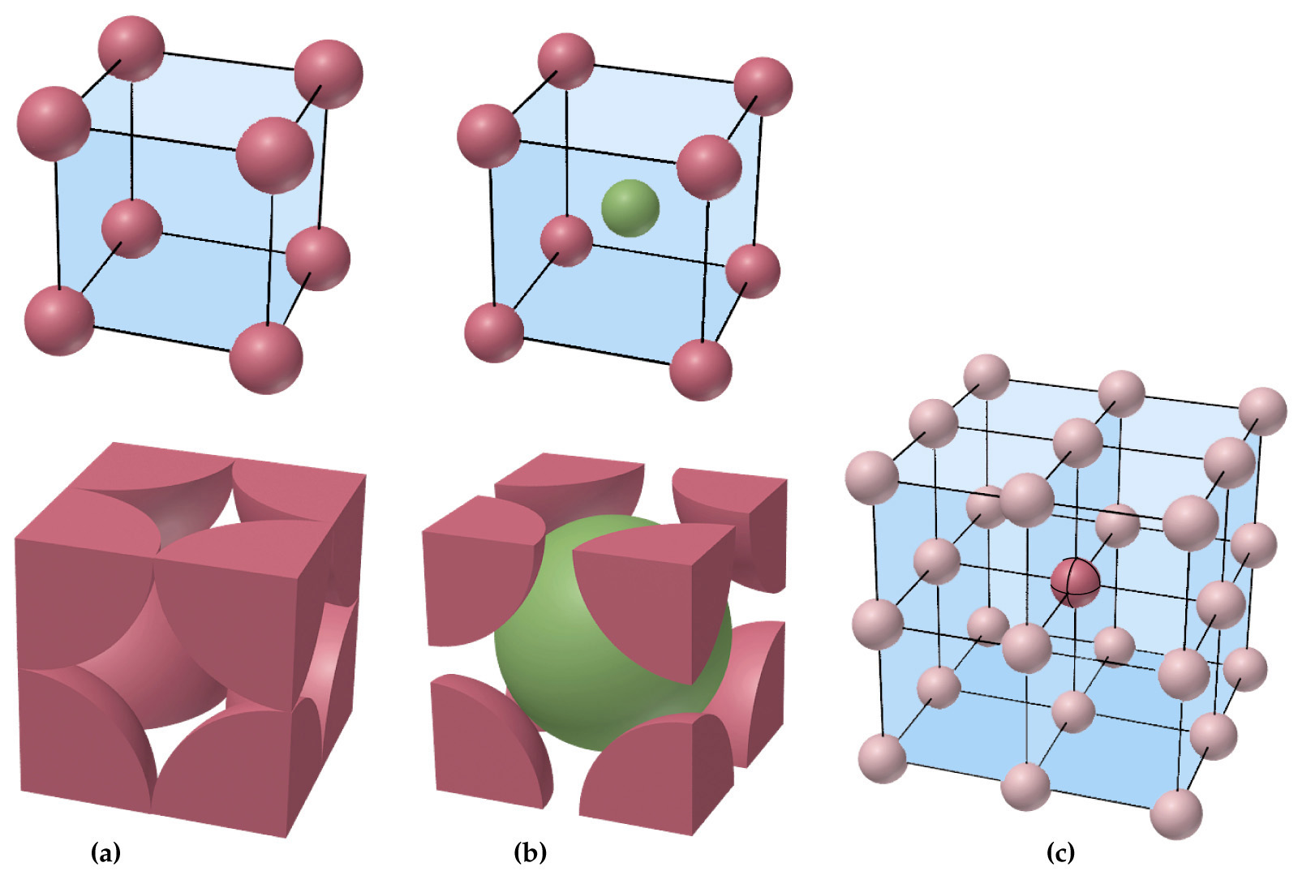
Les différentes structures cristallines: notion de multiplicité de la maille
CS
CC
1 atome (nœud)
par maille
2 atomes (nœuds)
par maille
(D’après McMurry and Fay)

Slide 36
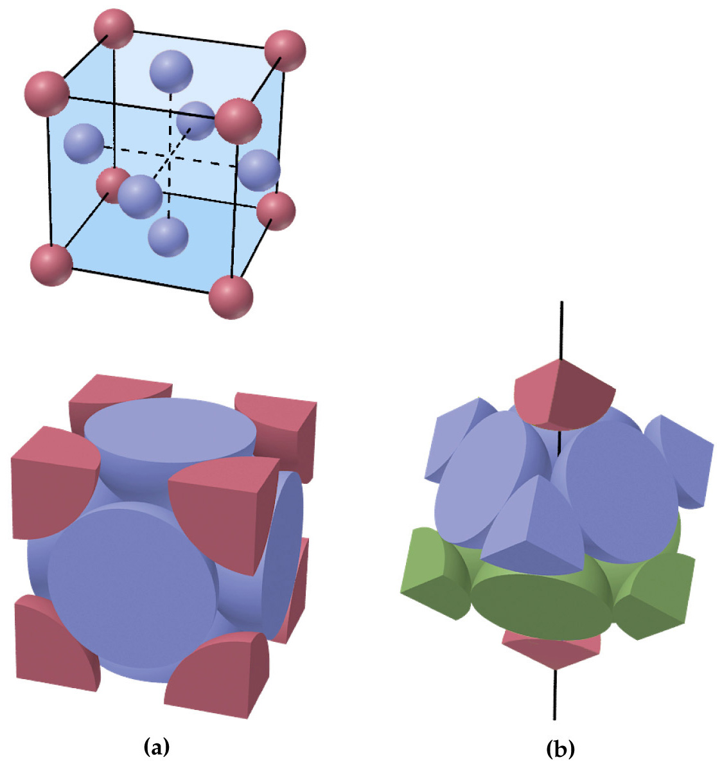
Les différentes structures cristallines: notion de multiplicité de la maille
CFC
Les faces sont inclinées de 54,7° par rapport aux 3 couches atomiques qui se répètent
(D’après McMurry and Fay)
4 atomes (nœuds)
par maille

Slide 37
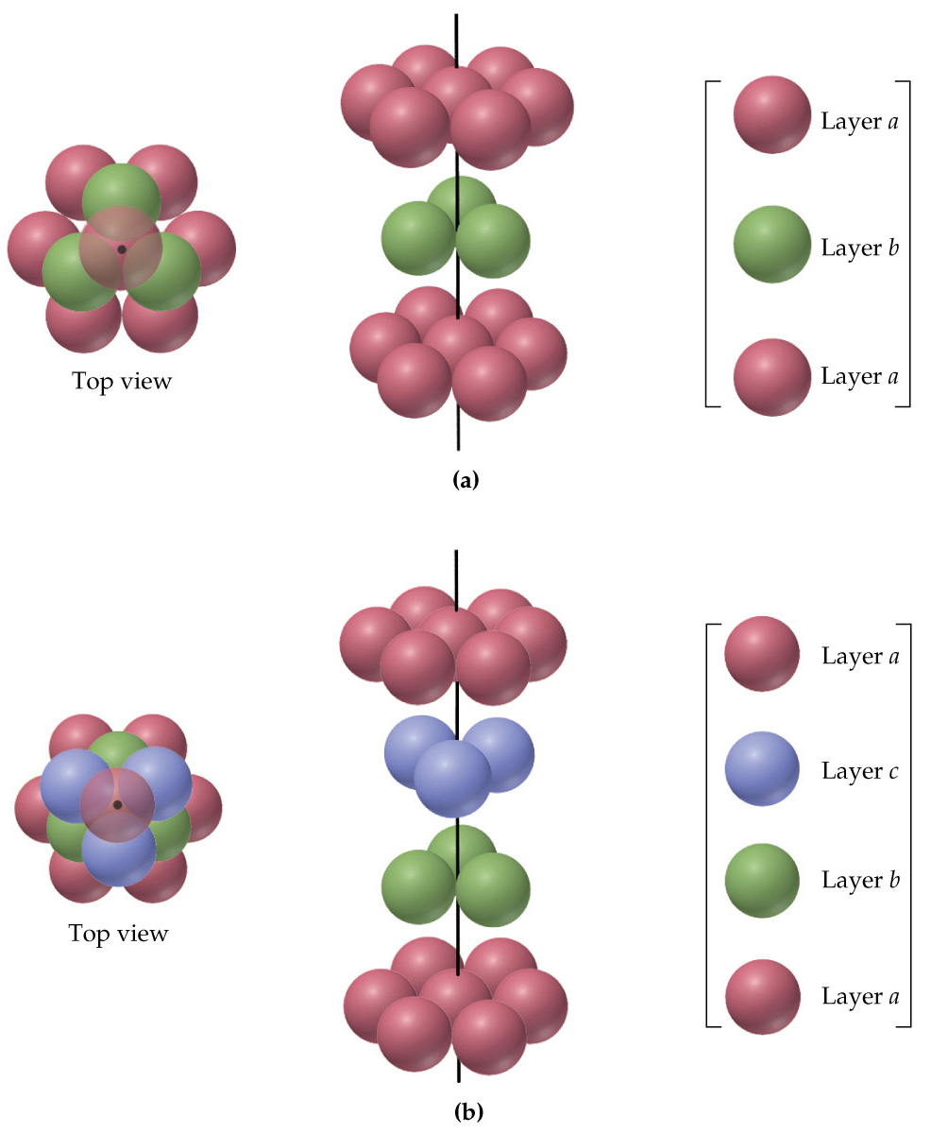
Les différentes structures cristallines: notion de multiplicité de la maille
Structure
Hexagonale
Structure
Cubique Faces Centrées
(D’après McMurry and Fay)

Slide 38
Choix des vecteurs primitifs
Pas unique
Méthode:
  a₁ doit être la période la plus courte du réseau
  a₂ doit être la période la plus courte du réseau non // à a₁
  a₃ doit être la période la plus courte du réseau non coplanaire avec a₁ et a₂
Δ ⬄ directions
Δ₁
Δ’
Δ’’
Δ₂
P₀
P₁’
P_{n}
P₁
P₂
On obtient alors une cellule primitive

Slide 39
Le Cubique centré (cc)
z
a₁
a₂
a₃
y
a₁
a₃
x
a₂
Ou:

Slide 40
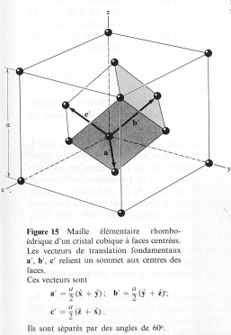
D’après C. Kittel, Dunod, 5°ed.

Slide 41
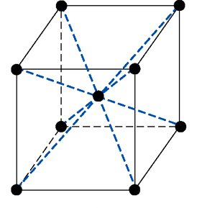
Densité surfacique d’atomes
Plan (110)
a
a
a
a

Slide 42
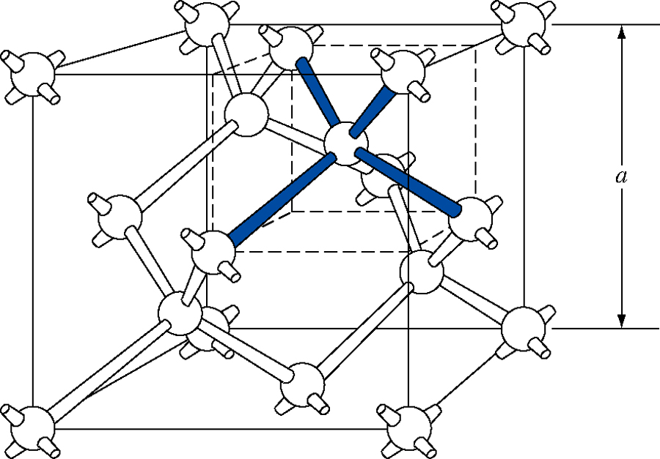
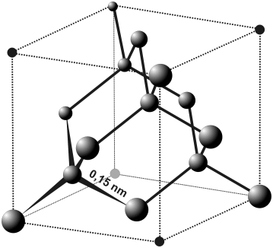
Le silicium et sa structure« Diamant ».
Structure cubique CFC
Deux atomes dans la base
Identique à 2 CFC décalés de ¼ de diagonale
Chaque atome a 4 atomes comme plus proches voisins (liaison tétragonale)

Slide 43
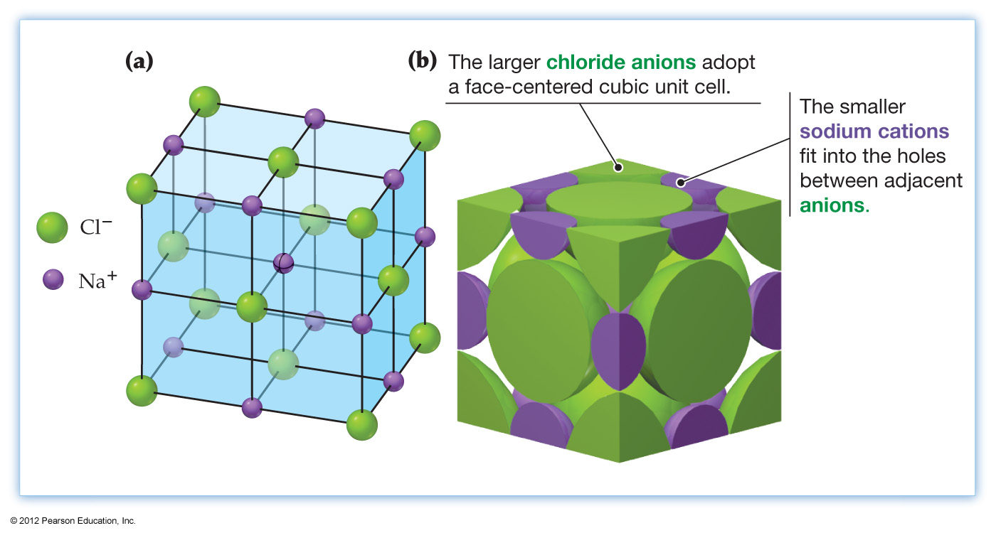
Structure NaCl

Slide 44
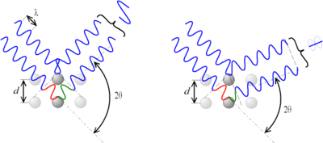
Rôle physique des plans réticulaires
Interférences entre les ondes diffusées:
  Destructives ⬄ pas de propagation (b)
  Constructives ⬄ on les « voit » (a)
Condition de diffraction de Bragg
(a)
(b)

Slide 45
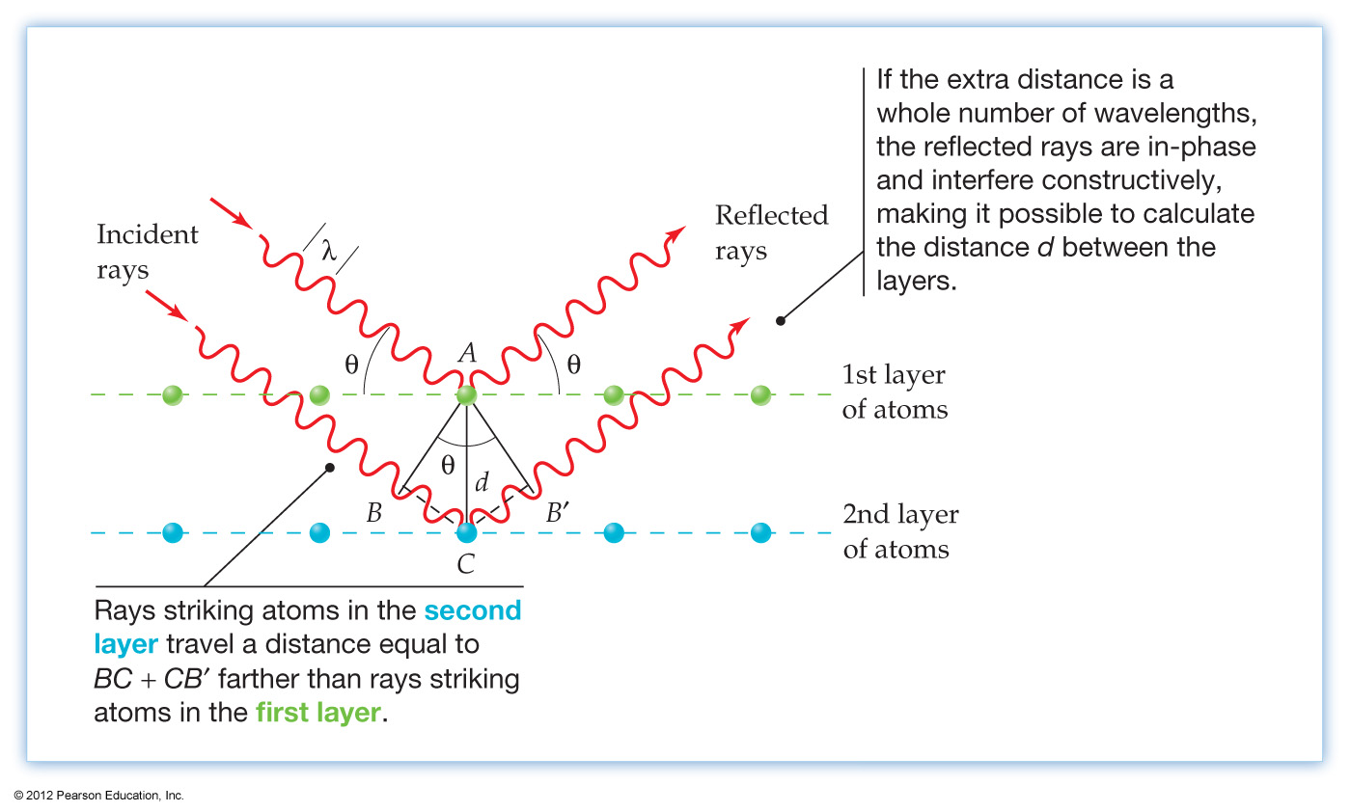
Rôle physique des plans réticulaires
Diffraction: Occurs when electromagnetic radiation is scattered by an object containing regularly spaced lines (such as a diffraction grating) or points (such as the atoms in a crystal)

Slide 46
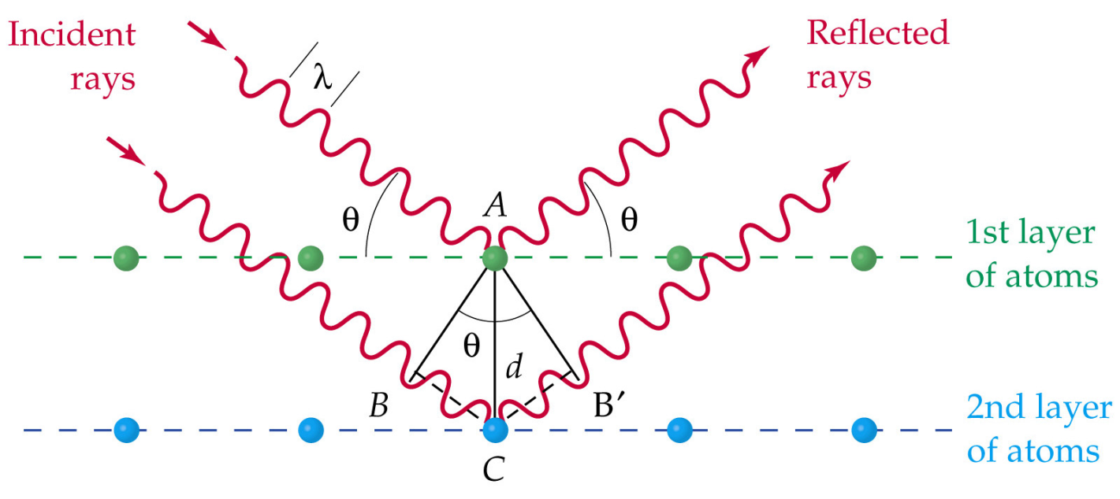
Rôle physique des plans réticulaires
Détermination de la loi de Bragg : méthode élémentaire.
  On considère les plans cristallins comme des miroirs
  On calcule la différence de marche (ddm) entre les deux rayons
  Interférence constructive ⬄ ddm = nλ
(D’après McMurry and Fay)
plan (h,k,l)
d_{hkl}

Slide 47
Chapitre 3
Mécanique ondulatoire :
l’équation de Schrödinger

Slide 48
La fin de la mécanique classique?
La matière:
  Position
  Vitesse (quantité de mouvement)
  Loi de Newton
La lumière:
  Composante champ électrique
  Composante champ magnétique
  Équations de Maxwell
Six variables permettent de définir parfaitement l’état de chaque corpuscule
On ne peut séparer la radiation en corpuscules maintenus localisés dans l’espace – processus d’interférence et diffraction

Slide 49
La fin de la mécanique classique?
  Au début du 20° siècle:
    Théorie corpusculaire de la matière:
      « marche » même à l’échelle microscopique
      Complexité du pb à cette échelle ⬄ mécanique statistique
    Théorie ondulatoire de la lumière:
      Acceptée depuis Fresnel
      Tous les phénomènes connus de la lumière interprétés
      Équations de Maxwell + ondes radio (Hertz) ⬄ synthèse optique et électricité

Slide 50
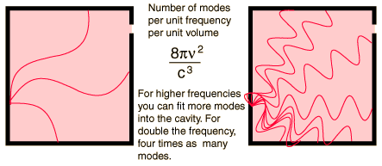
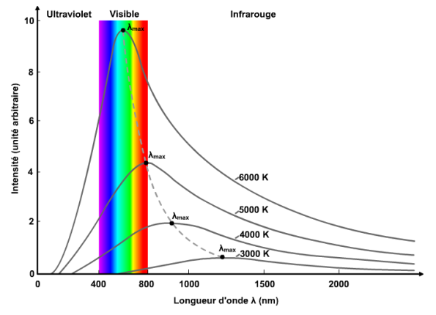

La fin de la mécanique classique?
    De nouvelles expériences / découvertes posent des problèmes d’interprétation:
      Rayonnement du corps noir
À l’intérieur de la cavité, le champ électromagnétique est équivalent à un ensemble d’oscillateurs harmoniques indépendants. Leur énergie moyenne (en supposant que l’énergie peut varier de manière continue) est donnée par :
$$\overline{ E}=\frac{\int_{0}^{∞}{Ee^{−E/kT}dE}}{\int_{0}^{∞}{e^{−E/kT}dE}}=kT$$
Corps noir: objet qui absorbe toute
radiation qu’il reçoit

Slide 51
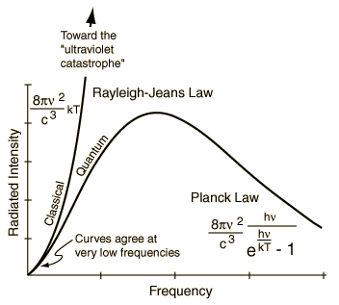
La fin de la mécanique classique?
    De nouvelles expériences / découvertes posent des problèmes d’interprétation:
      Rayonnement du corps noir
À l’intérieur de la cavité, le champ électromagnétique est équivalent à un ensemble d’oscillateurs harmoniques indépendants. Leur énergie moyenne (en supposant que l’énergie peut varier de manière continue) est donnée par :
$$\overline{ E}=\frac{\int_{0}^{∞}{Ee^{−E/kT}dE}}{\int_{0}^{∞}{e^{−E/kT}dE}}=kT$$
Corps noir: objet qui absorbe toute
radiation qu’il reçoit

Slide 52
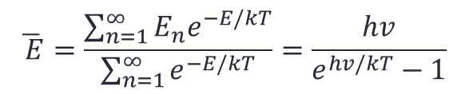
La fin de la mécanique classique?
    De nouvelles expériences / découvertes posent des problèmes d’interprétation:
      Rayonnement du corps noir
M. Planck : Il postule que les échanges d’énergie entre la matière et les radiations ne se font pas de manière continue mais par des quantités indivisibles et discrète: quanta d’énergie. Il montre que la relation entre Energie et Fréquence est donnée par:
E_{n} =n.hν
M. Planck : lie l’énergie et la fréquence ⬄ modes autorisés de plus en plus difficile à peupler. Dans l’enceinte ( le corps noir), les atomes de la paroi jouent le rôle d’oscillateurs de fréquence ν dont l’énergie de l’atome est donnée par
E_{n} =n.hν. Il en ressort que l’énergie moyenne par mode est l’énergie quantifiée fois la probabilité que ce mode soit occupé
$$\overline{ E}=\frac{\sum_{n=1}^{∞}{E_{n}e^{−E/kT}}}{\sum_{n=1}^{∞}{e^{−E/kT}}}=\frac{hv}{e^{hv/kT}−1}$$

Slide 53
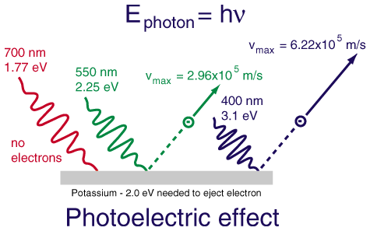
La fin de la mécanique classique?
    De nouvelles expériences / découvertes posent des problèmes d’interprétation:
      Effet photo électrique
The remarkable aspects of the photoelectric effect when it was first observed were:
1. The electrons were emitted immediately - no time lag!
2. Increasing the intensity of the light increased the number of photoelectrons, but not their maximum kinetic energy!
3. Red light will not cause the ejection of electrons, no matter what the intensity!
4. A weak violet light will eject only a few electrons, but their maximum kinetic energies are greater than those for intense light of longer wavelengths!
A. Einstein : quantification de l’énergie de la lumière (photon) ⬄ Ε=nhν , la lumière comme grain de lumière ⬄ aspect corpusculaire !!

Slide 54
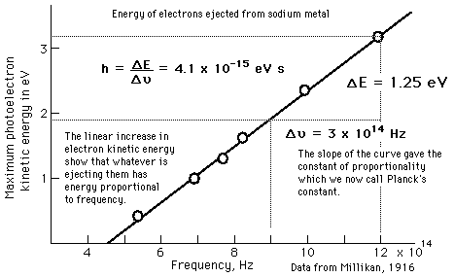
La fin de la mécanique classique?

Slide 55
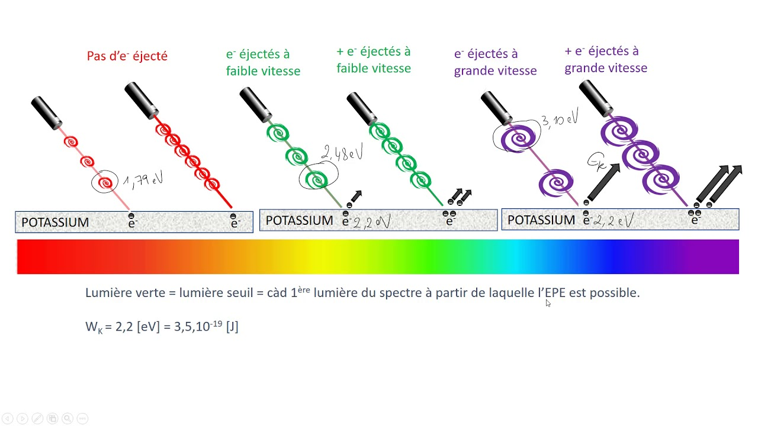
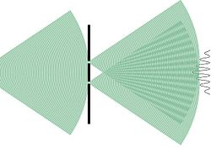
La fin de la mécanique classique?
    De nouvelles expériences / découvertes posent des problèmes d’interprétation:
      Dualité onde – particule: la nature corpusculaire (effet photoélectrique) de la lumière est acquise , mais la nature ondulatoire est également admise (fentes de Young) !
      La lumière est composée d’un quantum, une particule quantique qui ne peut être décrite que par les lois d’une mécanique nouvelle: la mécanique ondulatoire est née.
      Suivant l’expérience considérée, la nature ondulatoire de la lumière doit être retenue (propagation de la lumière), dans d’autres c’est l’aspect corpusculaire (interaction lumière – matière).

Slide 56
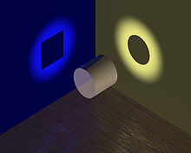
Dualité: métaphore du cylindre

Slide 57

La fin de la mécanique classique?
    De nouvelles expériences / découvertes posent des problèmes d’interprétation:
      Louis de Broglie: introduction des ondes de matières. (1924)
      Hypothèse: la dualité onde – corpuscule est une propriété générale d’objets microscopiques et la matière, comme la lumière, présente à la fois un aspect ondulatoire et un aspect corpusculaire.
      Hypothèse confirmée par la diffraction des électrons quelques années plus tard (1927).
ondes de matières ⬄ longueur d’onde de de Broglie :

Slide 58

Dualité onde corpuscule

Slide 59


La mécanique ondulatoire
  L’équation de Erwin Schrödinger:

Slide 60

La mécanique ondulatoire
  L’équation de Schrödinger:
  l’équation de Schrödinger joue le rôle des lois de Newton et de la conservation de l’énergie de la mécanique classique. C’est une équation d’onde en termes de fonction d’onde qui va prédire analytiquement la probabilité qu’un évènement se produise.

Slide 62
La mécanique ondulatoire
  L’équation de Schrödinger:
  Le mouvement d’une particule est décrit par une fonction d’onde Ψ(r,t) dont le carré représente la probabilité de présence (Born) en un point r. Les fonctions Ψ(r,t) obéissent à l’équation de Schrödinger:
      Ψ(r,t) est la fonction d’onde (peut être une quantité complexe)
      V(r) est l’énergie potentielle (le potentiel par abus de langage) auquel est soumis la particule
      m est la masse de la particule
  L’équation de Schrödinger:
    tient compte à la fois de la notion de quanta (Planck) et de la dualité onde – matière (de Broglie)

Slide 63
La mécanique ondulatoire
    Un cas particulier qui nous intéresse dans ce cours concerne les régimes stationnaires où le potentiel V=V(r) auquel est soumis la particule est indépendant du temps.
    La méthode de résolution de cette équation consiste à chercher des solutions en séparant les variables temps et espace. On suppose que la fonction d’onde Ψ(r,t) peut s’écrire:
      ϕ(r) est une fonction de la position uniquement
      χ(t) est une fonction du temps uniquement
    En injectant cette forme de solution dans l’équation de Schrödinger, on obtient (on passe à une dimension):

Slide 64
L’équation de Schrödinger:
g(x)
f(t)
La relation ci dessus où une équation du temps est égale à une équation de l’espace, entraîne que ces deux équations sont des constantes. On voit d’autre part que l’équation aux dimensions de la fonction dépendante du temps est [f(t)] = [Énergie]. Il vient alors:
  Avec E, l’énergie de la particule, qui s’écrit :

Slide 65
L’équation de Schrödinger:
  L’équation de Schrödinger indépendante du temps s’écrit:
    avec :
  Conditions aux limites:
    Continuité de la fonction d’onde
    Continuité de la dérivée première

Slide 66
L’équation de Schrödinger:
!
  A ce stade, il est important de distinguer la notion d’état ondulatoire (onde plane) et combinaison d’états ondulatoires (paquet d’ondes).

Slide 67
Onde plane / paquet d’ondes
    Onde plane:
    Paquet d’ondes:
    Nous allons montrer que seul un paquet d’onde peut être une représentation correcte d’une particule.

Slide 68
Onde plane / paquet d’ondes
  Supposons qu’une particule se déplace dans un potentiel constant V(x) =V₀ = cte. La force à laquelle elle est soumise est donnée par F = - grad V₀ = 0, c’est à dire que son mouvement est uniforme et donc son énergie E constante. On va maintenant :
    Chercher des solutions simples de l’E.S
    Regarder si ces solutions simples correspondent aux domaines physiques
    Si tel n’est pas le cas, on essaiera une combinaison linéaire des solutions simples car l’E.S est linéaire en ϕ.

Slide 69
Onde plane / paquet d’ondes
E
V₀
Une solution simple de ϕ(x) peut être :
avec soit encore
La question est “Peut on se représenter une particule par cette fonction ?”. Il suffit de calculer la probabilité de présence dans l’espace (ou ici à 1 Dim) de cette particule pour répondre à cette question.
k

Slide 70
Onde plane / paquet d’ondes
  Onde plane:
    cette probabilité de présence |A|² est indépendante de x et du temps, ce qui est loin d’être « raisonnable » d’un point de vue physique
Proba
présence
Résultat attendu ( x = v_{p}.t )
|A|²
x_{0,} t₀
x_{1,} t₁
distance

Slide 71
Onde plane / paquet d’ondes
  On va donc essayer une C.L d’ondes planes centrées sur k₁ c’est à dire un paquet d’ondes depuis k₁ –Δk/2 et k₁ + Δk/2 . La fonction d’onde s’écrit alors:
  Prenons A=cste (hyp simplificatrice)
    à t=0:
E
E₁
V₀
k
k₁ –Δk/2
k₁

Slide 72
Onde plane / paquet d’ondes
  On calcule à nouveau la probabilité de présence en un point x:
En améliorant la loi d’Amplitude on aurait pu obtenir la relation d’Heisenberg:

Slide 73
Onde plane / paquet d’ondes
  On se place maintenant à t=t₁:

Slide 74
Onde plane / paquet d’ondes
    On obtient alors le même résultat qu’à t=0 mais pour x’=0, ie
dP
x₀ (t=0)
x₁ (t=t₁)
x
La vitesse de la particule = v_{g} = vitesse de groupe qui est calculée au centre du paquet d’onde:

Slide 75
Vitesse de phase/ vitesse de groupe
  Dans le cas d’une onde plane, la vitesse considérée est la vitesse de propagation de plans en phase ou vitesse de phase:
  Raisonnons sur le paquet d’ondes:
Intervient alors que V₀=cste!
⬄aucune intervention sur le mvt de la particule; absurde car v_{ϕ}=p/m

Slide 76

Vitesse de phase/ Vitesse de groupe
Vitesses de phase et de groupe d’une superposition de deux ondes monochromatiques. Le point rouge avance à la vitesse de phase, et les points verts à la vitesse de groupe. Dans cet exemple, la vitesse de phase vaut le double de la vitesse de groupe.
Un exemple dans lequel la vitesse de groupe et la vitesse de phase sont de signes opposés : l'enveloppe du paquet (donc la vitesse de groupe) se dirige vers la droite, alors que la phase (donc la vitesse de phase) se dirige vers la gauche.
https://fr.wikipedia.org/

Slide 77

Mécanique ondulatoire: exemples d’applications
  Le puits de largeur a et de potentiel infini:
    « représente » l’exemple classique d’une particule liée.
Particule d’énergie E
    Région II: ϕ_{ΙΙ} (x)=Acos(kx)+Bsin(kx)
    Région I et III: ϕ(x)=0
    Continuité en x=0 et x=a
      A=0
      Bsin(ka)=0 ⬄ k=nπ/a
    proba entre 0 et a:
      B=

Slide 78



Mécanique ondulatoire: exemples d’applications
  Le puits de largeur a et de potentiel infini:
Particule d’énergie E

Slide 79
Mécanique ondulatoire: exemples d’applications
  La marche de potentiel:
      Région I:
      Région II (0<E<V₀)
V(x)
Particules
incidentes
V₀
Région I
Région II
x=0

Slide 80
Mécanique ondulatoire: exemples d’applications
  La marche de potentiel:
    A₂ =0 (divergence)
    Calcul du coefficient de réflexion:
    dans la région I, V=0 ⬄ l’énergie est l’énergie cinétique
V(x)
Particules
incidentes
Flux de particules réfléchies (cm⁻² s⁻¹)
V₀
Région I
Région II
x=0
!
ϕ₂(x)≠0 ⬄ la particule (à la différence de la méca classique) peut s’y trouver

Slide 81

Mécanique ondulatoire: exemples d’applications
  La barrière de potentiel (E<V₀):
  Facteur de transmission:
X
C’est l’effet tunnel (T~78% avec 1 électron, E=V₀/2=1ev et a=1Å)

Slide 82
Chapitre 4
Les électrons libres :
le modèle de Sommerfeld

Slide 83
Électron libre
    Électron libre ⬄ potentiel (énergie) est nul partout ⬄ V(x)=0:
    Solution de cette équation différentielle peut se mettre sous la forme:
    Soit:

Slide 84
Électron libre
+ x
- x
    Onde propagative ⬄ une particule dans le vide peut être représentée par une onde : c’est normal, on est parti de l’éq. de Schrödinger !
    Supposons (simplicité!) que B=0 ⬄ onde se propageant uniquement vers les x>0:
      Vecteur d’onde:
      Longueur d’onde:
      Énergie: E(k) c’est une parabole
      Probabilité de présence: cste =AA* ⬄ en accord avec Heisenberg (k défini=> x indéfini) ⬄ réalité physique :Paquet d’ondes

Slide 85
Potentiel de Sommerfeld
  A. Sommerfeld considère 1 cristal unidirectionnel (1D) de longueur L
  Les électrons sont liés au cristal par les forces d’attraction Coulombienne.
  Les électrons sont piégés ⬄ ils ne peuvent sortir
cristal
V₀
1
2
3
-L/2
0
+L/2

Slide 86
Potentiel de Sommerfeld
  Simplification: on se rapproche de la réalité en considérant que la fonction d’onde associée à l’électron s’annule aux limites (±L/2) ⬄ les électrons ne peuvent s’échapper du cristal
  Démarche:
    On cherche des solutions de l’E.S
    On ne garde que celles qui satisfont les conditions de continuités
    On forme un paquet d’ondes avec les conditions aux limites pour représenter l’électron.

Slide 87
Potentiel de Sommerfeld
    Solution en région 2 (idem électron libre):
    Conditions aux limites:
      Réelles: s’annulent en ± L/2
      Solutions en cosinus
      Solutions en sinus
E
V₀
cosinus
sinus
k
Le vecteur d’onde est quantifié
⬄ l’énergie l’est également

Slide 88
Potentiel de Sommerfeld
  Conditions cycliques de Born von Karmann:
    L’idée est de considérer qu’à l’échelle de la longueur d’onde électronique, la dimension du cristal est infinie ⬄ on assimile le cristal unidimentionnel de longueur L à un cercle de périmètre L : on « oublie » les conditions aux limites?
    La situation en x et en x+L est identique:
Même résultat: il y a encore quantification de k donc de E

Slide 89
Modèle de Sommerfeld
  L’électron de Sommerfeld:
    Soit l’électron en k₀: L est de l’ordre de 10⁸Å (1 cm) ⬄ on admet que le paquet d’onde de largeur Δk, constitue un pseudo continuum car:
    Vitesse de l’électron:
E
k₀
k
k₀ –Δk/2
k₀ +Δk/2

Slide 90
Modèle de Sommerfeld
E
  L’électron de Sommerfeld:
    Accélération de l’électron:
dE
k’₀
+
-
V_{elec}
k₀
k
V(x) = -qV_{e}
k₀ –Δk/2
k₀ +Δk/2
L’état (électron) acquiert de l’énergie
Entre t et t+dt =>dE=F.v_{g}.dt
⬄ Si E change, k change ⬄ la valeur centrale de k₀ a changé (k’₀ -).

Slide 91
Modèle de Sommerfeld
  L’électron de Sommerfeld:
    Accélération de l’électron:
Si on appelle:
(=0, V₀=cste) -qE_{elec}

Slide 92
Modèle de Sommerfeld
    Nota: la relation F=mγ est toujours vraie. La masse ainsi calculée n’est la masse de la particule que si V=V₀=cste, ie que les forces résultantes sont égales aux forces extérieures. Pour un potentiel V(x) non constant, la relation est identique à condition de remplacer la masse par une masse efficace ( ou effective m*) qui traduira une réponse (inertie) différente de la particule (voir plus loin!).

Slide 93
Théorie ondulatoire appliquée aux atomes: l’atome de Bohr – Sommerfeld
Atome à un électron (Hydrogène):
  Noyau « lourd », chargé positivement (proton)
    Il est ~ fixe
  Électron « léger », chargé négativement
  Attraction coulombienne entre proton et électron:
    e : charge de l’électron
    ε₀ : permittivité du vide
Équation de Schrödinger à 3 dimensions

Slide 94

L’atome de Bohr - Sommerfeld
  Équation de Schrödinger à 3 dimensions (C. sphériques)
    Soit:

Slide 95
L’atome de Bohr - Sommerfeld
    On applique la technique de séparation des variables:
    On obtient:
    On pose
Fonction de φ uniquement

Slide 96
L’atome de Bohr - Sommerfeld
  Si on poursuit la résolution (hors de propos pour ce cours) pour les 2 autres fonctions, on introduit en plus de m deux autres constantes l et n: on appelle ces entiers les nombres quantiques:
    n= 1, 2, 3,… ⬄ nb quantique principal
    l= n-1, n-2,…, 0 ⬄ nb quantique azimutal
    |m|=l, l-1, …, 0 ⬄ nb quantique magnétique
  Résultat majeur:
    On retrouve les énergies quantifiées de l’atome d’hydrogène
http://scienceworld.wolfram.com/physics/HydrogenAtom.html

Slide 97


L’atome de Bohr - Sommerfeld
  L’énergie est quantifiée et la distance proton – électron est donnée par le rayon de Bohr a₀
  Terminologie courante:
    État s l=0
    État p l=1
    État d l=2
  États électroniques:
    1s 2s 2p 3s 3p 3d …

Slide 98
Le modèle de Sommerfeld
cristal
V₀
Bilan:
  Compréhension de la chaleur spécifique
  Loi d’Ohm (on verra plus loin)
  …
  Ne permet pas d’expliquer la différence entre un conducteur (métal), un semiconducteur et un isolant
-L/2
0
+L/2
Il doit y avoir « quelque part » dans le modèle une approximation grossière !

Slide 99
Chapitre 6
Les électrons dans une structure périodique :
le modèle de Bloch - Brillouin

Slide 100
plan
Formation des bandes d’énergie
Introduction de la périodicité du cristal
Le pseudo vecteur d’onde
Ondes de Bloch
Modèle de Kronig-Penney
Diagramme d’énergie dans l’espace des k

Slide 101




Formation des bandes d’énergie
  Modèle qualitatif:
1 atome isolé
d’hydrogène
2 atomes
d’hydrogène
adjacents

Slide 102

Formation des bandes d’énergie
  Modèle qualitatif pour le Silicium:
    Structure électronique (14 électrons)
      1s² 2s² 2p⁶ 3s² 3p²
3p²
3s²

Slide 103
Formation des bandes d’énergie
Bande
d’énergie
3s² 3p²
États anti-liants (4N)
N atomes
Bande
de
conduction
3p²
Bande interdite
3s²
Bande
de valence
États liants (4N)

Slide 104

Formation des bandes d’énergie
  La largeur de la bande interdite dépend (entre autre) de la distance inter atomique a₀

Slide 105
Formation des bandes d’énergie
  Modèle « théorique » faisant appel à la mécanique quantique et l’éq. de Schrödinger.
    Que doit on rajouter par rapport au modèle de Sommerfeld pour arriver à comprendre la notion de bandes d’énergie permises et interdites?
Le potentiel cristallin dans lequel se « balade » l’électron n’est pas constant !

Slide 106


Formation des bandes d’énergie
a
Le potentiel cristallin est périodique, de période a (celle du réseau!).
(d’après Neaman)

Slide 107
Modèle de Bloch Brillouin
  Conditions cycliques de BVK: (permet d’ignorer ce qui se passe en bout de l’échantillon de longueur L)
    Nb d’atomes ?
      À 1D:
      À 3 D:
a
L=N x a
Le cristal étant périodique de période a, les propriétés du cristal sont les mêmes en x et x+a. Il en est de même pour la fonction d’onde, donc pour la probabilité de présence de l’électron.

Slide 108
Modèle de Bloch Brillouin
  Les deux fonctions d’onde ne peuvent être séparées que par un facteur de phase:

Slide 109
Modèle de Bloch Brillouin
  Modification d’écriture: introduction du pseudo vecteur d’onde K.
    Si on pose , alors on peut écrire:
    K n’est pas un vecteur d’onde; il ne traduit que le déphasage entre 2 ondes de matière qui représentent la particule.
    K est quantifié. Il prend N valeurs consécutives distantes de et prend les mêmes valeurs à près.

Slide 110
Modèle de Bloch Brillouin
  Onde de Bloch:
    Les fonctions d’onde stationnaire d’un électron dans un potentiel périodique sont des fonctions de Bloch de la forme (à 1D):

Slide 111
Modèle de Bloch Brillouin
  Différence onde plane / onde de Bloch:
    Onde plane:
    Onde de Bloch:
inconnu

Slide 112
Modèle de Bloch Brillouin
    La fonction d’onde de Bloch doit être injectée dans l’équation de Schrödinger ⬄ la résolution impose de connaître u(x) !
    Pour résoudre le problème il faut connaître parfaitement la forme du potentiel cristallin (pas trivial!). Un modèle simplifié devrait nous permettre d’avoir une idée de la structure de bandes d’énergie

Slide 113

Modèle de Kronig et Penney

Slide 114

Modèle de Kronig et Penney
  On approxime le potentiel périodique cristallin par un potentiel périodique en créneaux.
    Zone I : 0<x<a V(x)=0
    Zone II: -b<x<0 V(x)=V₀
III

Slide 115
Modèle de Kronig et Penney
  Potentiel périodique ⬄ Ondes de Bloch
  Les fonctions (et leurs dérivées) ne diffèrent que d’un facteur de phase dans les régions II et III :
  Électrons liés au cristal ⬄ E<V₀
  Potentiel V(x) fini partout ⬄ la fonction d’onde et sa dérivée première doivent être continue partout.

Slide 116
Modèle de Kronig et Penney
  Résolution de l’équation de Schrödinger:
    Région I (dans le puits):
    Région II (dans la barrière):
    Région III (dans la barrière):
    Continuité de la fonction d’onde et sa dérivée première en a et en 0: attention au déphasage !

Slide 117
Modèle de Kronig et Penney
  On obtient un système de 4 équations ( 2 par la continuité de la fonction d’onde et 2 par la dérivée première) à 4 inconnues (A,B, C et D)
  Solutions non triviales ( A=B=C=D=0) ssi le déterminant du système est nul.
  On obtient (laborieux mais faisable!!)
Rappel !! : k est le pseudo vecteur d’onde !!

Slide 118
Modèle de Kronig et Penney
Que fait on de cette équation?
    Résolution numérique ou graphique de façon à obtenir une relation entre E, V₀ et k le pseudo vecteur d’onde.
    De façon à se rapprocher de la réalité et rendre plus « visible » la résolution graphique, on fait tendre la barrière de potentiel vers des Dirac ( b=>0 et V₀ =>∞), mais avec bV₀=cste finie:

Slide 119

Modèle de Kronig et Penney
  Diagramme E(k)
f(βa)
βa

Slide 120

Diagramme E(k)
    ka=0 ⬄
    ka=π ⬄ βa=π
βa
On en déduit une valeur de β donc de
l’énergie E₁.
On en déduit une valeur de β=π/a donc
de l’énergie E₂.

Slide 121
Bandes d’énergie
    Le fait que la particule se déplace dans un potentiel périodique induit l’apparition de bandes d’énergie séparées les unes des autres par des bandes d’énergie interdite ( ).
      Les électrons se « placent » sur les bandes d’énergies permises
      Il n’est pas nécessaire de tracer le diagramme sur tout le domaine de variation de k:
        Périodicité en 2nπ

Slide 122


Schéma de zone réduite
Attention !!!!
(d’après Neaman)
Notion de Gap (bande interdite) direct : ils se produisent alternativement en milieu de zone en k=0 et en bord de zone en k=±π/a .Chacun de ces gaps est dit direct en k car la discontinuité d’énergie se fait sans changer la valeur de k.

Slide 123
Limites d’énergie permise
  cos(ka)=±1 ⬄ ka=nπ ⌠
  on pose P=βa tan(ϕ)
βa = 2nπ :
βa = 2nπ+2ϕ:
βa = (2n+1)π :
βa = (2n+1)π+2ϕ :
Limite supérieure
Limite inférieure

Slide 124
E(k) au voisinage d’un extremum
  Étude de la fonction: ?
  On n’a pas de relation directe entre E et k!
??? mais
OK !
On montre (voir TD!) qu’en centre de zone et en bord de zone,

Slide 125


Masse effective de densité d’états
  Au voisinage d’un extremum: (DL à l’ordre 2)
=0
Dans un certain intervalle autour des extrema de bandes, on a le droit de confondre la vraie courbe par une parabole: c’est l’approximation de la masse effective

Slide 126
Masse effective de densité d’états
  La masse effective est un paramètre qui relie les résultats de la mécanique quantique aux équations de la mécanique classique (Newton).
  Le fait que la particule se déplace dans un potentiel périodique modifie son inertie ⬄ masse effective:

Slide 127
Signe de la masse effective
  Bas de bande:
    E_{k} >E₍₀₎=E_{minimum}
1° Règle: la masse efficace en bas de bande est un coefficient positif
  Sommet de bande:
2° Règle: la masse efficace en sommet de bande est un coefficient négatif

Slide 128
Densité d’états (approx. m*)
le courant ⬄déplacement de charges
Nécessité de dénombrer le nombre de charge dans les bandes (conduction ou valence)
Ce nombre est fonction du nombre d’états énergétiques ou états quantiques disponibles
Attention: le principe d’exclusion de Pauli

Slide 129

Densité d’états (approx. m*)
Avant de poursuivre:
  Introduction de la notion de spin de l’électron:
    En plus des trois nombres quantiques (principal, azimutal et magnétique), l’électron possède une propriété supplémentaire qui se traduit par un moment angulaire intrinsèque quantifié (± ½ ) auquel on attribue un quatrième nb quantique de spin, s , indépendant des 3 autres.
    Principe d’exclusion de Pauli (dans les solides): on ne peut trouver deux électrons dans le solide ayant le même état d’énergie ( mêmes nombres quantiques).

Slide 130

Densité d’états (approx. m*)
Cristal unidimensionnel de longueur L:
    Les états permis pour les électrons sont discrets séparés de
    Autour du minimum ici, on approxime E(k) par:
    La densité d’états est le nombre de modes (états, places) par unité d’énergie et de longueur (L=1!):
électrons
électrons

Slide 131

Densité d’états (approx. m*)
Cristal 2D de longueur L_{x} et L_{y}:
    Les états permis pour les électrons sont toujours quantifiés.
    L’énergie en bord de bande est toujours approximée par:
    La densité est alors donnée par:
« Surface » d’un état élémentaire
Indépendant de l’énergie !

Slide 132
Densité d’états (approx. m*)
Cristal 3D de longueur L_{x} L_{y} et L_{z}:
    Les états permis pour les électrons sont toujours quantifiés.
    L’énergie en bord de bande est toujours approximée par:
    La densité est alors donnée ( L_{x}L_{y}L_{z}=1 ie par unité de volume):
k_{z}
k_{y}
k_{x}
bas de bande
sommet de bande
=

Slide 133
Densité d’états 3D
E
E_{max}
??
E_{min}
g(E)
Les masses effectives ne sont pas les mêmes et l’approximation de la m* n’est valable qu’en bord de bande !

Slide 134


Structure de bande réelle!
Si
E_{g}
(0 0 0.85)
(111)
(000)
(001)

Slide 135


Structure de bande réelle!
Ge
E_{g}
GaAs

Slide 136
synthèse
Cristal ⬄ potentiel périodique
  Apparition de structure en bande d’énergie
  Notion de bande interdite
Cela suffit il à expliquer la différence entre métal et isolant (ou semiconducteur) ?
Suite au prochain chapitre

Slide 137
Chapitre 7
Courant dans les solides :
cas particulier des semiconducteurs

Slide 138
Courant de conduction dans le « cristal » de Bloch - Brillouin
Vecteur densité de courant:
  C’est quoi la densité de courant: c’est un déplacement de charges électriques par unité de temps et de surface
  À 1 dim:

Slide 139
Courant de conduction dans le « cristal » de Bloch - Brillouin
  Contribution des diverses bandes au courant électrique
    Bande pleine
      Sur chacune des valeurs permises de k₀ on peut former un paquet d’ondes
      La bande est dite pleine si toute les valeurs de k₀ sont utilisées (niveau d’énergie occupé).
      E(k) est paire en k ⬄ E(-k₀)= E(+k₀) ⬄ la probabilité de trouver un électron en k₀ ou en –k₀ est identique (démontré chapitre suivant)
      Vitesse de la particule impaire en k ⬄v_{g}(k)=-v_{g}(-k)
E
E₀
-k₀
k₀

Slide 140
Courant de conduction dans le « cristal » de Bloch - Brillouin
  Règle 1: la contribution au courant électrique d’une bande pleine est toujours égale à zéro.
  Règle 2: la contribution au courant électrique d’une bande vide est égale à zéro.
  Corollaire: le courant électrique est dû aux bandes incomplètement remplies

Slide 141

Contribution à J d’une bande incomplètement remplie
  Cristal parfait, ε_{elec} = 0 et T uniforme.
    On est à l’équilibre thermodynamique
    Les probabilités d’occupation des états d’énergie k et –k sont identiques
    Résultat non surprenant: pas de champ électrique ⬄ pas de courant de conduction!
k

Slide 142
Contribution à J d’une bande incomplètement remplie
  Cristal parfait, ε_{elec} ≠ 0 et T uniforme.
    À t=0, on applique ε_{elec}.
    Un paquet d’ondes qui « avait » auparavant k₀ subit une accélération
    À t>0,
    Tous les électrons subissent
    la même variation Δk
accélération
k

Slide 143
Contribution à J d’une bande incomplètement remplie
  Cristal parfait, ε_{elec} ≠ 0 et T uniforme.
k
k
t=0
t=t₁>0
Toutes les vitesses ne sont plus compensées !

Slide 144
Contribution à J d’une bande incomplètement remplie
  Cristal parfait, ε_{elec} ≠ 0 et T uniforme.
k
k
t₂>t₁
t₃>t₂
Bizarre ! Champ électrique constant et courant qui change alternativement de signe en fonction du temps !!

Slide 145
Contribution à J d’une bande incomplètement remplie
  Dans le cristal de Bloch-Brillouin, on prévoit que l’application d’un champ électrique continu ε_{elec} doit engendrer un courant électrique alternatif.
  La période de ce courant serait:
  Ce résultat n’est pas en cohérence avec les résultats expérimentaux !!!!
  Le cristal n’est pas aussi parfait que cela!!

Slide 146
Le cristal réel de Bloch-Brillouin
  Cristal réel, ε_{elec} ≠ 0 et T uniforme.
    Le cristal présente un certain nombre d’imperfections
    ⬄ grandes catégories:
      Impuretés chimiques
      Défauts ponctuels intrinsèques:
        Lacunes
        Interstitiels
        Anti-sites
      Défauts étendus
        Macles
        Dislocations
        Clusters (groupe d’impuretés)
      Vibration de la chaîne atomique autour de l’équilibre (phonons)

Slide 147
Le cristal réel de Bloch-Brillouin
    Cristal réel: conséquence sur les porteurs de charge:
      Le potentiel de B-B n’est plus exactement périodique:
        B-B v₁(x)=v₁(x+a)
        Réel v(x)=v₁(x) + Δv(x)
      L’électron dans ce potentiel ⬄ soumis à une force (-gradv(x))
      Cette force imprime des impulsions aléatoires ( = à des forces lors des chocs avec les « impuretés »)
      En moyenne, tout les τ ( temps moyen entre deux chocs), l’électron change de direction et surtout perd son énergie cinétique ⬄ il acquiert donc en moyenne un « excédent » de vecteur d’onde:
Aléatoire!

Slide 148
Le cristal réel de Bloch-Brillouin
  Cristal réel, ε_{elec} ≠ 0 et T uniforme.
k
k
t=0, ε_{elec}=0
k₀
t≠0 , ε_{elec}≠0
k’₀

Slide 149
Le cristal réel de Bloch-Brillouin
  Bande presque vide:
    Énergie et vitesse de groupe:
    ε=0 :
    ε≠0 :
k
C’est la loi d’Ohm
Mobilité (cm²/Vs)

Slide 150
Le cristal réel de Bloch-Brillouin
  Bande presque pleine:
    Astuce: pour calculer la contribution au courant d’une bande presque pleine, on « ajoute » les électrons manquant puis on les « enlève », ce qui va nous permettre d’introduire la notion de trous.
      N : nb de places (~nb d’atomes)
      N-p: nb d’électrons dans la bande
      p: nb de places vides ( de « trous »)
E
k
Charge positive!
bande pleine

Slide 151


Le cristal réel de Bloch-Brillouin
E
k
  Bande presque pleine:
    Règle: la contribution au courant d’une bande presque pleine est obtenue en supposant que les états vides sont effectivement occupés par des porteurs de charges positives +q: des trous. Il suffit de sommer sur le nombre total de trous
    Trous: paquet d’ondes de charges positives

Slide 152
Notion de trous
E
(b)
(a)
  Expression de J:
      Nota: pour « arracher » 1 e⁻ en (a) il faut plus d’énergie qu’en (b) ⬄ un trou en (a) est plus énergétique qu’en (b).
      E(e⁻) = -E(h⁺) ⬄
      ε_{elec}=0 ⬄
      ε_{elec}≠0 ⬄
k
E_{trous}

Slide 153



Notion de trous: conduction

Slide 154
Conduction par électrons et trous
  Cas fréquent dans les semiconducteurs:
    En pratique, dans les semiconducteurs, il existe une bande presque vide que l’on appelle bande de conduction (BC) au dessus d’une bande presque pleine que l’on appelle bande de valence (BV). Elles sont séparées par une bande interdite ( « bandgap ou gap »).
BC
BV

Slide 155

Semiconducteur ou isolant ?
  Comment les différentie on?
Isolant , semiconducteur
semiconducteur
T= 0 K
T ≠ 0 K

Slide 156

Métal ?
  T=0K ou T≠ 0K
Il existe déjà à 0K et a fortiori à T>0K une bande partiellement remplie d’électrons, donc qui conduit : c’est un métal.

Slide 157
Résumé:
  Métal:
    Très faible résistivité
    Conduit mieux le courant à basse température
  Isolant:
    Ne conduit pas le courant même à haute température
    « gap » supérieur à 3,5 eV (valeur généralement admise)
  Semiconducteur:
    « gap » inférieur à 3,5 eV ( la tendance est à l’augmentation de ce critère!)
    Sa conductivité est une fonction non monotone de la température

Slide 158
Chapitre 8
Mécanique statistique : la fonction de Fermi – Dirac et la fonction de Maxwell – Boltzmann

Slide 159
Les différentes statistiques
Statistique de Maxwell – Boltzmann
  Particule discernable
    Molécules de gaz dans une enceinte basse pression
Statistique de Bose – Einstein
  Particule indiscernable
  Plusieurs particules sur un même état quantique
    Photons, Phonons
Statistique de Fermi – Dirac
  Particule indiscernable
  1 seule particule sur un même état quantique (principe d’exclusion de Pauli)
    Électrons dans les solides
Les particules n’interagissent pas entre elles

Slide 160
Les différentes statistiques
Méthodes de résolution:
Conditions :
  Nb de particules est constant :
  Énergie interne constante :
  Discernables ou indiscernables?
  1 ou plusieurs par état quantique ?
n particules
n_{i}
États quantiques
n₂
n₁
indiscernables
discernables

Slide 161
Maxwell – Boltzmann
    Discernables
    Chaque état peut contenir grand nombre de particules
    L’état d’équilibre est celui le plus probable
    Soit un état d’équilibre avec n₁ particules dans c₁, n₂ dans c₂, …. , n_{i} dans c_{i}.
    Quelle est la probabilité d’obtenir cette configuration?
    Cette configuration est celle d’équilibre si P ou ln(P) est maximum⬄ d(lnP)=0
    On obtient (voir par ex. Mathieu)
Probabilité que la particule soit sur le niveau E_{i}
n_{i}: nb de particules sur E_{i}
g_{i} : nb de places (états) sur E_{i}

Slide 162
Statistique de Fermi – Dirac
Niveau de Fermi: ce niveau E_{F} représente la variation de l’énergie libre du système en fonction du nombre de particules. On appelle également cette quantité le potentiel chimique
l'énergie libre d'un système représente le travail maximal que ce système peut fournir à l'extérieur

Slide 163
Différence discernable ou non
(1 « bille » par case ⬄ Pauli)
Discernable
Indiscernable
N_{i}: nb de particules sur E_{i}
g_{i} : nb de places (états) sur E_{i}

Slide 164
indiscernables
« Bose »
« Pauli »
N_{i}: nb de particules sur E_{i}
g_{i} : nb de places (états) sur E_{i}

Slide 165
Statistique de Fermi – Dirac
Même démarche que précédemment
  Niveau d’énergie E_{i}, g_{i} fois dégénéré (g_{i} « boites » ou cellules état quantiques de même énergie E_{i}) et N_{i} particules à distribuer.
  Si maintenant , on a plusieurs (n) niveau d’énergie, le résultat est le produit de toutes les distributions
E_{i}
Nb de niveau d’énergie

Slide 166
Statistique de Fermi – Dirac
Même démarche que précédemment
E₄
E₃
E₂
E₁
Densité d’électrons sur le niveau E
Nb de niveau d’énergie
Densité de « places » sur le niveau E
Niveau de Fermi

Slide 167



Fonction de Fermi – Dirac
À T= 0K:
BC
E_{F}
BV

Slide 168


Fonction de Fermi – Dirac
T = 0K
E_{F}
T> 0K

Slide 169

Influence de la température
E1
E2
E3
E4
E5
E_{F}
Ex: T=300K, si E – E_{F} = 3kT, f(E) ?

Slide 170



Passage FD ⬄ MB ?
  L’utilisation de FD pour les calculs n’est pas tjs aisée
  Dans quelle mesure MB est suffisant ?
    Condition:
Si E - E_{F} > 3 kT, erreur est de 5%
    Règle: on confondra la statistique de Fermi – Dirac et la statistique de Maxwell – Boltzmann pour tous les niveaux d’énergie E tels que | E - E_{F} |> 3kT. À T ambiante, kT=25 meV ⬄ | E - E_{F} |> 75 meV.

Slide 171

Passage FD ⬄ MB
E
E_{F} -ΔE
E_{F} +ΔE
Pour E < E_{F}, il est facile de montrer que la probabilité de non occupation 1-f(E) est la même à E_{F} - ΔE que la probabilité d’occupation f(E) à E_{F} + ΔE. Le point f(E) = 0,5 est le centre de symétrie pour la courbe.

Slide 172
E
E
E
E_{F}
g(E)
f(E)
E
dn(E)/dE
E
E
E_{F}
dn(E)/dE
g(E)
f(E)

Slide 173
Chapitre 10
Le semiconducteur à l’équilibre thermodynamique

Slide 174
Le semiconducteur à l’équilibre
C’est quoi l’équilibre?
  Pas de forces extérieures:
    Pas de tension appliquée
    Pas de champ magnétique
    Pas de gradient de température

Slide 175
Densité de porteurs de charges dans les SC.
  Question: combien y a t il d’électrons dans la BC et de trous dans la BV dans un semiconducteur à une température T?
  Réponse : (voir chap 9!)
    À une énergie E:
    Dans la bande de largeur ΔE

Slide 176


Densité de porteurs de charges dans les SC.

Slide 177
Calcul de n₀ et p₀
hypothèse: E_{F} est à plus de 3kT sous la BC ou à plus de 3 kT au dessus de BV ⬄ on peut utiliser l’approximation de MB.
  Expression de n₀:

Slide 178
Calcul de n₀ et p₀
N_{c} et N_{v} sont les densité d’états effectives (~ le nombre de places) dans la bande de conduction et la bande de valence respectivement. L’ordre de grandeur est Nc ~ Nv ~ 2.5 x 10¹⁹ cm⁻³.

Slide 179
La loi d’action de masse
  Règle pratique: le produit du nombre d’électrons dans la BC par le nombre de trous dans la BV est donné par:
  Remarque importante: les expressions que nous venons d’établir pour n et p l’ont été en supposant que E_{F} distant d’au moins 3kT d’une ou l’autre bande. Ce calcul ne suppose pas que n = p ⬄ la règle n x p = n_{i}² restera vraie lorsque l’on dopera le SC, à condition de respecter la condition sur E_{F}. C’est le cas usuel. Dans le cas contraire (exception) on dit que le SC est dégénéré.

Slide 180


Niveau de Fermi dans un semiconducteur intrinsèque
    Semiconducteur intrinsèque : semiconducteur sans impuretés , ie que les niveaux d’énergie permis sont seulement ceux des bandes.
    Les électrons n dans la BC proviennent de la BV; ils laissent des trous p dans la BV

Slide 181

Conduction bipolaire
La présence d’électrons et trous entraîne une conduction bipolaire dans les SC
On peut privilégier une des deux conductions par le dopage du semi-conducteur, ie l’introduction d’impuretés
E _{externe}

Slide 182

Électrons dans une structure Diamant (ex: Si)

Slide 183

Électrons dans une structure Diamant (ex: Si)

Slide 184
Niveau de Fermi dans un semiconducteur intrinsèque
  Postulat: n = p
~10 meV

Slide 185
Niveau de Fermi dans un semiconducteur intrinsèque
  Quelques valeurs numériques
 |  |  | N_{C} (10¹⁹ cm⁻³) | N_{V} (10¹⁹ cm⁻³) | Eg (eV) | n_{i} (cm⁻³) à 300K
Si | 1,06 | 0,59 | 2,7 | 1,1 | 1,12 | 1,5x10¹⁰
Ge | 0,55 | 0,36 | 1 | 0,5 | 0,66 | 2,4x10¹³
GaAs | 0,067 | 0,64 | 0,04 | 1,3 | 1,43 | ~1x10⁶
GaN | 0,2 | 1,4 | 0,223 | 4,6 | 3,39 | ~10⁻¹¹
4H-SiC |  |  | 1,69 | 2,49 | 2,86
InP | 0,073 | 0,87 | 0,05 | 2 | 1,27

Slide 186

Variation n_{i}(T)
  Dans un SC intrinsèque:
    n_{i} n’est pas constant
    n_{i} est d’autant plus grand que:
      E_{g} est petit
      Température élevée

Slide 187
Dopage du semiconducteur
  Va permettre de changer et surtout contrôler les propriétés électriques du SC
  Introduction d’impuretés (dopants) qui vont modifier la relation n = p:
    Impuretés de type donneur ⬄ n > p ⬄ type n
    Impuretés de type accepteur ⬄ p > n ⬄ type p
La position des espèces chimiques dopantes dans le tableau de Mendeleïev et la position des atomes constituants le réseau cristallin hôte définissent le rôle des impuretés

Slide 188
Semi-conducteur intrinsèque
Variation exponentielle de la densité de porteurs
Si n_{i}>10¹⁵cm⁻³, le matériau inadapté pour des dispositifs électroniques.
Remarque:
  Le produit np est indépendant du niveau de Fermi
Expression valable même
si semi-conducteur dopé
SC à grands « gap »
Type SiC, GaN, Diamant
Introduction du dopage

Slide 189

Dopage du semiconducteur
Considérons le cas du SC Silicium ( col IV)
  Introduisons des atomes dopants de la colonne V:
    Par ex N, As ou P ⬄ 5 électrons périphériques ie un de « trop » / au Si.
P
e⁻
P
neutre
Ionisé +
Cela « ressemble » à l’atome d’hydrogène
e⁻
+

Slide 190
Dopage du semiconducteur
  Atome colonne V : analogie avec l’atome d’hydrogène
    Le « cinquième » électron n’appartient pas à la BV !
    Le « cinquième » électron n’appartient pas à la BC !
    Où est il énergétiquement ?
  Modèle de l’hydrogène « modifié »:
    L’électron ne se déplace pas dans le vide
    L’électron est affecté d’une masse « effective »

Slide 191
Niveau d’énergie dus aux impuretés.
  Force
  Potentiel
  Énergie
  Rydberg
On doit remplacer:
ε_{vide} par ε_{sc}
m par m*.

Slide 192
Niveau « donneur » dans la Bande Interdite.
  Application pour le Silicium (ε_{Si}=12)
    Dans notre cas E est l’énergie qu’il faut apporter à l’électron pour l’amener dans la bande de conduction
    E = E_{C} – E_{D}=R_{y}*/n²=R_{y}*
    Expérimentalement on trouve:
      P => 44 meV
      As => 49 meV
      Sb => 39 meV
      Bi => 67 meV

Slide 193
Niveau « donneur » dans la Bande Interdite.
  Résumé:
    Tant que le « 5ème » électron lié à P (basse température) ⬄ état d’énergie E_{D} et son « orbite » est localisée près de l’atome
    Lorsque on « l’amène » sur E_{C} ⬄ changement de son état quantique ( lié => état quantique décrit par l’onde de Bloch) ⬄ il peut se propager dans tout le cristal ⬄ il participe à la conduction
  SC composés (« compounds SC)
    GaAs ou InP (III-V)
      VI à la place de As => Se, Te
      IV à la place de Ga => Si, C, Sn
      m*=0,05 m₀ ⬄ E_{C} – E_{D} = 5 meV !!

Slide 194


Niveau « donneur » dans la Bande Interdite.
On remarque que l’on a créé des électrons dans la bande de conduction sans la présence de trous dans la bande de valence ⬄ n >> p.
La BV est pleine ⬄ ne conduit pas!

Slide 195

Niveau « accepteur » dans la Bande Interdite.
Considérons le cas du SC Silicium ( col IV)
  Introduisons des atomes dopants de la colonne III:
    Par ex B, Al ou Ga ⬄ 3 électrons périphériques ie un de « moins » / au Si.
B
B
+e
neutre
Ionisé -
Cela « ressemble » à l’atome d’hydrogène
e⁺
-

Slide 196

Niveau « accepteur » dans la Bande Interdite.
État quantique libre : le niveau de cet état quantique est très proche de la bande de valence. Même calcul que pour le « donneur »

Slide 197

Calcul de la position du niveau énergétique
E_{d} ou E_{a}
Le problème « ressemble » au modèle de l’atome d’hydrogène:
Introduction du Rydberg « modifié » :
Exemple de dopants et leurs énergies

Slide 198


Niveau « accepteur » dans la Bande Interdite.
p >> n
    Expérimentalement on trouve:
      B => 45 meV
      Al => 57 meV
      Ga => 65 meV
      In => 160 meV

Slide 199

Dopage d’un SC: type n

Slide 200

Dopage d’un SC: type p

Slide 201
Statistique des donneurs et des accepteurs
États donneurs:
  Prob. d’occupation un peu différente:
  Le facteur ½ ?
    P : 3s²3p³ ⬄ 2 électrons s et 2 électrons p participent à la liaison => 1électron p sur le niveau E_{d} (le 5°!). Cet électron possède 1 spin particulier (up ou down).
    Une fois cet électron « parti », la case ( le niveau) vide peut capturer un spin up ou down ⬄ le mécanisme de capture est augmenté / à l’émission

Slide 202
Statistique des donneurs et des accepteurs
États donneurs:
  Densité d’électrons sur E_{D} ?
  Soit encore:

Slide 203
Statistique des donneurs et des accepteurs
États accepteurs:
  On ne peut capturer que l’électron qui a le bon « spin » mais on peut libérer n’importe lequel ⬄
g : facteur de dégénérescence
1 : intrinsèque
2 ou 4: accepteur
½: donneur

Slide 204
Statistique des donneurs et des accepteurs
États accepteurs:
  Densité d’électrons sur E_{A} ?
  Soit encore:

Slide 205
Ionisation complète et gel des porteurs
Équation de neutralité:
  Charges positives = charges négatives
  Simplifions le problème: N_{A} = 0 ( type n)

Slide 206
la densité de porteurs en Fct de T?
×
×
BT
T « intermédiaire »
« Haute » Température
×
- - - - - - - - -
×
×
×
×
Freeze out (« gel des porteurs »)
×
×
×
×
- - - - - - - - -
×
×
×
Épuisement des donneurs
×
×
×
×
×
×
×
×
×
×
intrinsèque
×
×
×
+ + + + + + + + + + + + + + + + +

Slide 207


Variation de la conduction d’un semi-conducteur dopé en fonction de la température
Tous les « donneurs
sont ionisés
3 régimes:
  Extrinsèque
  Épuisement des donneurs
  Intrinsèque

Slide 208
Niveau de Fermi E_{F}(T)
  « découpage » du pb en domaine de température:
    TBT: on néglige la densité de trous (p=ni²/Nd) , oui mais jusqu’à quelle température ?
Ordre de grandeur : kT autour de Eg/10 (pour Nd de l’ordre de 10¹⁷ cm⁻³)

Slide 209
Niveau de Fermi E_{F}(T)
      kT<<E_{c}-E_{d}
      E_{c}-E_{d} <kT<Eg
( DL de la racine)

Slide 210
E_{F} fonction de la Température
Conduction Band
E_{C}
E_{D}
Fermi Level
Temperature

Slide 211
Distribution à l’équilibre des porteurs

Slide 212


Niveau de Fermi dans un SC extrinsèque

Slide 213

Niveau de Fermi dans un SC extrinsèque

Slide 214

Concentration de h⁺ et d’e⁻ à l’équilibre
Si il existe des donneurs et des accepteurs, un peu plus compliqué!

Slide 215
Concentration de h⁺ et d’e⁻ à l’équilibre
  Neutralité électrique:
  Ionisation totale:
  Soit:
  On obtient:

Slide 216
Différence E_{f} - E_{fi}
Au lieu d’exprimer E_{f} en fonction de N_{c} et N_{v}, on peut écrire:
type n
type p

Slide 217
Différence E_{f} - E_{fi}
On peut alors exprimer les densité d’électrons et de trous à l’équilibre par:
Équations de
Boltzmann
avec:
type n
type p

Slide 218
Chapitre 11
Le semiconducteur hors équilibre

Slide 219
Plan:
Recombinaison et génération
Courants dans les SC
Équation de densité de courants
Équations de continuité
Longueur de Debye
Équation de Poisson
Temps de relaxation diélectrique

Slide 220
Phénomènes de Génération - Recombinaison
Loi d’action de masse:
  À l’équilibre thermodynamique:
  Hors équilibre: apparition de phénomènes de Génération - Recombinaison en excès
    création ou recombinaison de porteurs :
      Unité [g]=[r]=s⁻¹cm⁻³
  Taux net de recombinaison:
avec
externe
interne

Slide 221



Phénomènes de Génération - Recombinaison
À l’équilibre le taux de génération g est égal au taux de recombinaison r
Si T=0K, g = r = 0.

Slide 222
Recombinaison: 2 « chemins » possibles (1)
  Recombinaison directe électron-trou
    Processus fonction du nombre d’électron et de trous
    Exemple: type n +excitation lumineuse en faible injection ( ie )
    En régime de faible injection le nombre de porteurs majoritaires n’est pas affecté.

Slide 223
Recombinaison: 2 « chemins » possibles (2)
  Recombinaison par centres de recombinaison:
    En général ces centres se trouvent en milieu de bande interdite
    Le taux de recombinaison s’écrit:
    où est caractéristique du centre recombinant
  Si les 2 processus s’appliquent:
Équation de
Shockley-Read

Slide 224
Recombinaison: 2 « chemins » possibles (3)
Si semi-conducteur peu dopé: on applique SR
Si semi-conducteur dopé n:
Si région « vide » de porteurs (ex: ZCE)
Avec
x
Taux net de génération.
Création de porteurs
x
x

Slide 225

Excitation lumineuse
Type P

Slide 226

Recombinaison radiative et non radiative

Slide 227

Recombinaisons de surface

Slide 228
Courants dans les SC
Courant de conduction: présence de champ électrique
  Si E=0, vitesse des électrons=vitesse thermique (10⁷ cm/s) mais => vitesse moyenne nulle car chocs (« scattering ») avec le réseau + impuretés.
  Libre parcours moyen (« mean free path »):

Slide 229


Vitesse de dérive (« drift velocity »)

Slide 230
Courants dans les SC
Courant de conduction: présence de champ électrique
  Entre deux chocs, les électrons sont accélérés uniformément suivant
  Accélération:
  Vitesse:
  Mobilité:
Si : 1500 cm²/Vs
GaAs: 8500 cm²/Vs
In_{0.53}Ga_{0.47}As:11000 cm²/Vs

Slide 231
Courants dans les SC
La densité de courant de conduction s’écrit:
  Pour les électrons:
  Pour les trous:
  Pour l’ensemble:

Slide 232
Courants dans les SC
Importance de la mobilité sur les composants
  Mobilité la plus élevée possible
  => vitesse plus grande pour un même E
  Facteurs limitants:
    Dopage
    Défauts (cristallins, structuraux, …)
    Température
    Champ électrique de saturation + géométrie

Slide 233


Variation mobilité en fonction de la température

Slide 234

Variation de la mobilité en fonction de la concentration en dopants

Slide 235
Courants dans les SC
Vitesse de saturation des électrons
  La relation linéaire vitesse – champ valide uniquement pour:
    Champ électrique pas trop élevé
    Porteurs en équilibre thermique avec le réseau
  Sinon:
    Au-delà d’un champ critique, saturation de la vitesse
    Apparition d’un autre phénomène: « velocity overshoot » pour des semiconducteurs multivallée.
    Régime balistique:pour des dispositifs de dimensions inférieures au libre parcours moyen (0.01µm)

Slide 236

Vitesse de saturation
Différents comportement en fonction du SC
Survitesse
(« overshoot »)

Slide 237


Survitesse dans le cas de SC multi vallées

Slide 238
Courants dans les SC
Courant de diffusion:
  Origine: gradient de concentration
  Diffusion depuis la région de forte concentration vers la région de moindre [].
  1° loi de Fick:
nb d’e⁻ qui diffusent par unité de
temps et de volume (flux)
nb de h⁺ qui diffusent par unité de
temps et de volume (flux)

Slide 239
Courants dans les SC
Courant de diffusion: somme des deux contributions (électrons et trous):
  Constante ou coefficient de diffusion
  [ ]=cm²/s.

Slide 240
Courants dans les SC
Courant total: somme des deux contributions (si elles existent) de conduction et diffusion:
D et µ expriment la faculté des porteurs à se déplacer. Il existe une relation entre eux: relation d’Einstein:

Slide 241

Équations de continuité – longueur de diffusion
G et R altèrent la distribution des porteurs donc du courant
On obtient alors les équations de continuité pour les électrons et les trous:

Slide 242
Équations de continuité – longueur de diffusion
Exemple: cas où le courant est exclusivement du à de la diffusion:

Slide 243

Équations de continuité – longueur de diffusion
En régime stationnaire, les dérivées par rapport au temps s’annulent:
Solutions:
Longueur de diffusion: représente la distance moyenne parcourue avant que l’électron ne se recombine avec un trou (qq microns voire qq mm)
L_{n} ou L_{p} >> aux dispos VLSI
R et G jouent un petit rôle sauf dans qq cas précis (Taur et al)

Slide 244
Équation de Poisson
Elle est dérivée de la première équation de Maxwell. Elle relie le potentiel électrique et la densité de charge:
Dans les SC, deux types de charges (fixes et mobiles):
Charge mobiles
(électrons et trous)
Charges fixes
(dopants ionisés)

Slide 245
Longueur de Debye
Si on écrit l’équation de Poisson dans un type n en exprimant n en fonction de :
Si N_{d}(x) => N_{d}+ΔN_{d}(x) , alors Φ_{Fi} est modifié de ΔΦ_{Fi}
en remarquant que: V(x)=Φ_{Fi} +cte

Slide 246
Longueur de Debye
Signification physique?
  Solution de l’équation différentielle du 2° degré:
  La « réponse » des bandes n’est pas abrupte mais « prend » quelques L_{D} ( si N_{d}=10¹⁶ cm⁻³, L_{D}=0.04µm). Dans cette région, présence d’un champ électrique (neutralité électrique non réalisée)
avec

Slide 247
Temps de relaxation diélectrique
Comment évolue dans le temps la densité de porteurs majoritaires ?
  Équation de continuité (R et G négligés):
or
et
d’où
Solution:
Temps de relaxation diélectrique ( 10⁻¹² s)

Slide 248
Chap 12
Homo-jonction à semi-conducteur

Slide 249
Homojonction PN
Composant à réponse non linéaire
Dispositifs redresseur ou « rectifier devices »
2 types pour arriver au « même » résultat:
  Jonction PN (notre propos)
  Jonction à contact Schottky (chapitre suivant)

Slide 250



Mécanisme de formation de la jonction PN

Slide 251

Mécanisme de formation de la jonction PN
Processus de mise à l’équilibre
1° phase : processus de diffusion
2° phase : Apparition d’un E interne:
équilibre la diffusion
Recombinaison de
paires e-h
Niveau de Fermi aligné:
équilibre thermodynamique
E int

Slide 252
Tension de diffusion V_{D} ou
« built in potential V_{b i} »
Définition : différence de potentiel entre la région N et la région P
Equation du courant de trous:
Soit encore
ou
En intégrant de la région P à la région N:
Soit finalement:

Slide 253

Champ, potentiel et largeur de zone d’espace (1)
Equation de Poisson:
Dans la région N et P:
-W_{P}
-W_{N}

Slide 254
Champ, potentiel et largeur de zone d’espace (2)
Champ électrique E(x)
Continuité du champ en x=0:
-W_{P}
-W_{N}

Slide 255
Champ, potentiel et largeur de zone d’espace (3)
Potentiel électrique E(x)
Zone de charge d’espace (ZCE)
-W_{P}
W_{N}

Slide 256
Attention: tout ce que l’on vient de voir était pour V=0. Lorsque la diode est polarisée par une tension V sur P, Vbi doit être remplacée par Vbi - V

Slide 257
Jonction PN sous polarisation
Cette polarisation va rompre l’équilibre entre les forces de diffusion et de conduction: => apparition d’un courant ?
Hypothèses simplificatrices:
  ZCE vide de porteurs
  Faible injection
  Approximation de Boltzmann
  Toute la tension V_{A} appliquée sur la jonction
  Pas de phénomènes de Génération - Recombinaison

Slide 258
Jonction PN sous polarisation
À l’équilibre, courant nul ⬄ deux composantes (diff et cond)
s’opposent. Pris à part , l’ordre de grandeur de ces composantes
10⁴ A/cm² (soit 1A pour diode typique) or en faible injection I
est de l’ordre de qq mA à qq 10 mA
Approximation de Boltzmann: L’approximation de Boltzmann consiste à dire que la résultante des courants étant faible devant les composantes de ce courant, on considère que l’on est encore en quasi-équilibre et donc que l’équation du courant est encore valide en remplaçant V_{d} par V_{d} -V_{a}:

Slide 259
Densité de porteurs injectés à la frontière de la ZCE
Si Va=0
Si Va

Slide 260
Variation de la densité de trous injectés en fonction de Va

Slide 261


Injection de porteurs
En polarisation directe, phénomènes de diffusion
Une fois injectés, les porteurs diffusent

Slide 262

Distribution des porteurs dans les régions neutres
Une fois les porteurs injectés, ils vont diffuser dans la région neutre et se recombiner avec les porteurs majoritaires
La distribution va être fonction de la géométrie de la région
Les paramètres discriminatoires : la longueur de diffusion L_{Dn,p} des électrons et des trous et la largeur des régions neutres d_{n,p}
Distribution des porteurs minoritaires injectés
d_{p}
d_{n}
-W_{P} 0 W_{N}
a: région qcq, b: longue, c:courte,

Slide 263
Distribution des porteurs dans les régions neutres
Régions longues ( )
Régions courtes ( )
Régions qcq

Slide 264
Courant de porteurs minoritaires dans les régions neutres
La distribution connue, on peut facilement calculer le courant qui est un courant de diffusion:
Hypothèse : pas de Phénomènes de G-R dans la ZCE
On obtient la formule classique:
J_{S} est le courant de saturation de la diode,
ou courant inverse théorique

Slide 265

Courant de porteurs minoritaires dans les régions neutres
Régions courtes
a: région qcq, b: longue, c:courte,
Régions longues
Régions qcq
-W_{P} 0 W_{N}
Courant de porteurs minoritaires

Slide 266


Génération –recombinaison dans la ZCE
Génération en inverse
Recombinaison en direct

Slide 267
La diode réelle : Phénomènes de génération-recombinaison dans la ZCE
On affine le modèle ⬄on tient compte de la G-R dans la ZCE
Mécanisme connu (Shockley-Read)
On sait également que
Si on suppose np constant dans la ZCE et >> (en polarisation directe) , le taux r est max pour n=p, soit encore

Slide 268
La diode réelle : Phénomènes de génération-recombinaison dans la ZCE
Le courant de génération recombinaison dans la ZCE s’écrit alors:
En polarisation inverse ( ), le taux est négatif ( ) et devient un taux net de génération
En polarisation directe , le taux est r_{max}=cte et le courant est un courant de recombinaisons.

Slide 269
La diode réelle : Phénomènes de génération-recombinaison dans la ZCE
Le courant de génération recombinaison dans la ZCE s’écrit alors:
Le courant global en intégrant cet effet s’écrit:
Facteur d’idéalité:

Slide 270

Diode en polarisation inverse: claquage de la jonction
Effet thermique
Effet Zener:
  Passage direct de la BV à la BC par effet tunnel (0) si champ électrique supérieur à E_{critique}
Effet Avalanche:
  Avant le « tunneling », accélération des électrons qui excitent par impact des électrons de BV vers BC (1,2,3) etc….
Perçage ou « punchtrough »

Slide 271
Jonction en régime dynamique: capacités de la jonction
Capacité associée à charges
2 types de charges dans la jonction
  Fixes (les dopants ionisés) dans la ZCE
  Mobiles (les e⁻ et h⁺) injectés en direct
2 types de capacités
  Capacité de transition ou de la jonction
  Capacité de diffusion ou stockage

Slide 272

Capacité de transition ou de jonction
Elle est simplement associée à la charge Q contenue dans la ZCE
Soit:

Slide 273

Capacité de diffusion ou de stockage
Traduit le retard entre la tension et le courant
Associée aux charges injectées dans les régions neutres:
X=Wn
Densité de trous excédentaires
dans la région neutre N

Slide 274
Capacité de diffusion ou de stockage
L’expression précédente peut se mettre sous la forme:
avec
L’expression du temps peut être simplifiée en fonction de la « géométrie » de la diode:
  Diode courte: ⬄ temps de transit
  Diode longue : ⬄ durée de vie

Slide 275
Capacité de diffusion ou de stockage
Cette étude dans la région N est valable dans la région P, et en final on obtient:
Soit à partir de :
Facteur qui dépend de la géométrie
(2/3 ⬄ courte)
(1/2 ⬄ longue)

Slide 276
Capacité de diffusion ou de stockage

Slide 277

Schéma équivalent jonction pn

Slide 278


Jonction PN en commutation

Slide 279


Jonction PN en commutation
W_{n}
Tant que l’excédent de trous en W_{n} est positif
⬄ Diode polarisée en direct
⬄ Temps de stockage ie

Slide 280
Jonction PN en commutation
Problème majeur dans les composants à porteurs minoritaires:
  Expression du temps de stockage:
  Expression du temps de descente

Slide 281



Diode Tunnel – diode Backward
(a)
(b)
(c)
(d)
(e)

Slide 282
Diodes PIN
Dispos VLSI modernes ⬄ très fort champ électrique
Pb d’avalanche et effet de porteurs chauds
Solutions:
  Réduction du champ par augmentation de la ZCE
  Incorporation d’une couche « non dopée » dite intrinsèque d’où le nom !
Région p
Déplétion région
Région n
ρ(x)
+ + + +
-W_{p}
-
-
d
+W_{n}
x
couche
intrins.

Slide 283
Diodes PIN

